Slide 1
Το θεατρικό bestiarium
Όψεις των μη ανθρώπινων ζώων στη σύγχρονη σκηνή. Δοκίμιο σε πέντε σκηνές
Man gave names to all the animals
in the beginning, long time ago.
Bob Dylan: Slow Train Coming (1979)

Slide 2
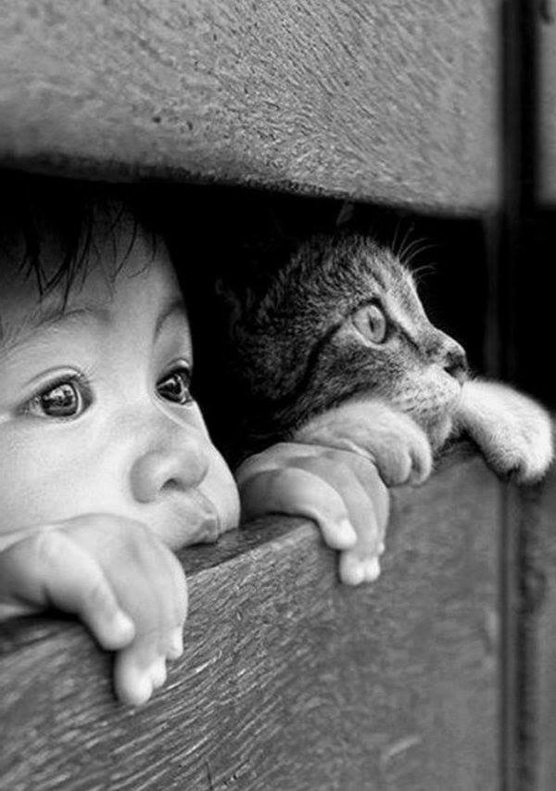
Ό,τι αποκαλούμε αυτάρεσκα «ζώο» είναι στην πραγματικότητα ένα «υποκείμενο-μιας-ζωής» που υφίσταται αφ’ ενός την αμετάκλητη βία της ονοματοθεσίας, αλλά αφ’ ετέρου, και ακριβώς μέσω αυτής της ονοματοθεσίας, συμμετέχει ουσιαστικά στον ορισμό του ανθρώπινου με δύο αντίθετους τρόπους. Από τη μια μεριά αντιπροσωπεύει, όπως το έθετε
ήδη ο Αριστοτέλης, μια οντική στιβάδα κατώτερη αυτής που καταλαμβάνει εδώ και χιλιετίες ο άνθρωπος και από την άλλη συμβολίζει βαθιές, ενίοτε δε και απωθημένες, πτυχώσεις της ύπαρξής του.

Slide 3
Στην πρώτη περίπτωση, συγκεφαλαιώνει (και επιφορτίζεται με) ό,τι υπερβαίνει (ή υποτίθεται ότι υπερβαίνει), άρα συμπεριλαμβάνει, ο άνθρωπος στην ύπαρξή του, το οποίο θα μπορούσαμε να αποκαλέσουμε ζωικότητα (animalité)· στη δεύτερη περίπτωση, εκφράζει συμβολικά αυτό που είναι στη βάση της ύπαρξής του, δηλαδή τη ζωτικότητά του (vitalité).
Και στις δύο περιπτώσεις όμως συγκροτεί έναν από τους κατ’ εξοχήν τόπους της ετερότητας.

Slide 4
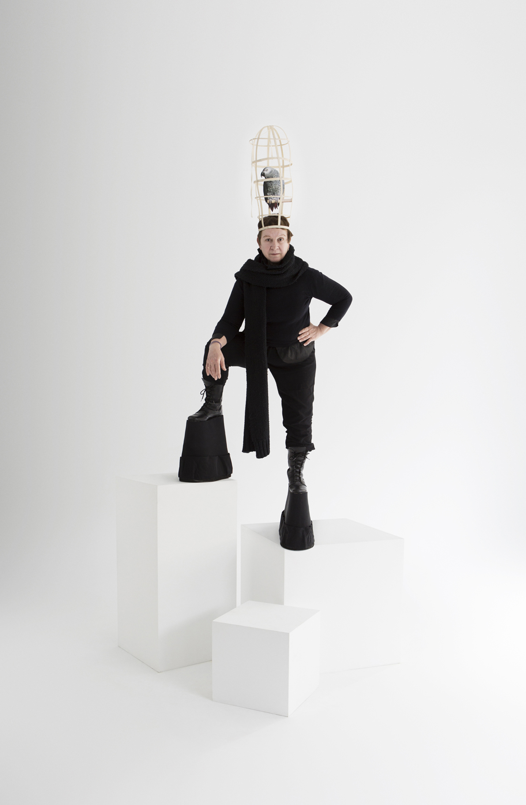
Η φιλοσοφία, από την ελληνική αρχαιότητα έως τον Μεσαίωνα και τον Θωμά Ακινάτη και από τον
Descartes (το ζώο είναι μια ζωντανή μηχανή) και τον Locke έως τον Kant, τον Heidegger,
ακόμα και τον Levinas, υποστήριξε ότι τα ζώα, σε αντίθεση προς τα ανθρώπινα ζώα, στερούνται
του ορθού λόγου, της αυτοσυνείδησης, της αφαιρετικής σκέψης ή της ηθικής χρήσης της γλώσσας.
Μέσα στην ποικιλομορφία και τις εσωτερικές αντιθέσεις των φιλοσοφικών συστημάτων
λ.χ. του στωικισμού, του σχολαστικισμού, του ορθολογισμού, του ιδεαλισμού,
του εμπειρισμού ή του ωφελιμισμού, είναι αξιοσημείωτο το κοινό συμπαγές έδαφος
που βρίσκουν ως προς αυτό το θέμα. Τα ζώα υφίστανται από
(ιουδαιοχριστιανικής) καταβολής (πληρώσατε την γην και
κατακυριεύσατε αυτήν», Γένεσις Α' 28) μια παράδοξη διπλή εξουσία: την
επιβολή της ονοματοθεσίας αλλά και τη στέρηση του ονόματος.
Το παράδοξο δεν έγκειται τόσο στην αντιθετικότητα των εξουσιών
(στέρηση και επιβολή) όσο στη συλλειτουργία τους, η οποία μετατρέπει
την αντιθετικότητα σε
συμπληρωματικότητα.
Ας δούμε πώς.

Slide 5
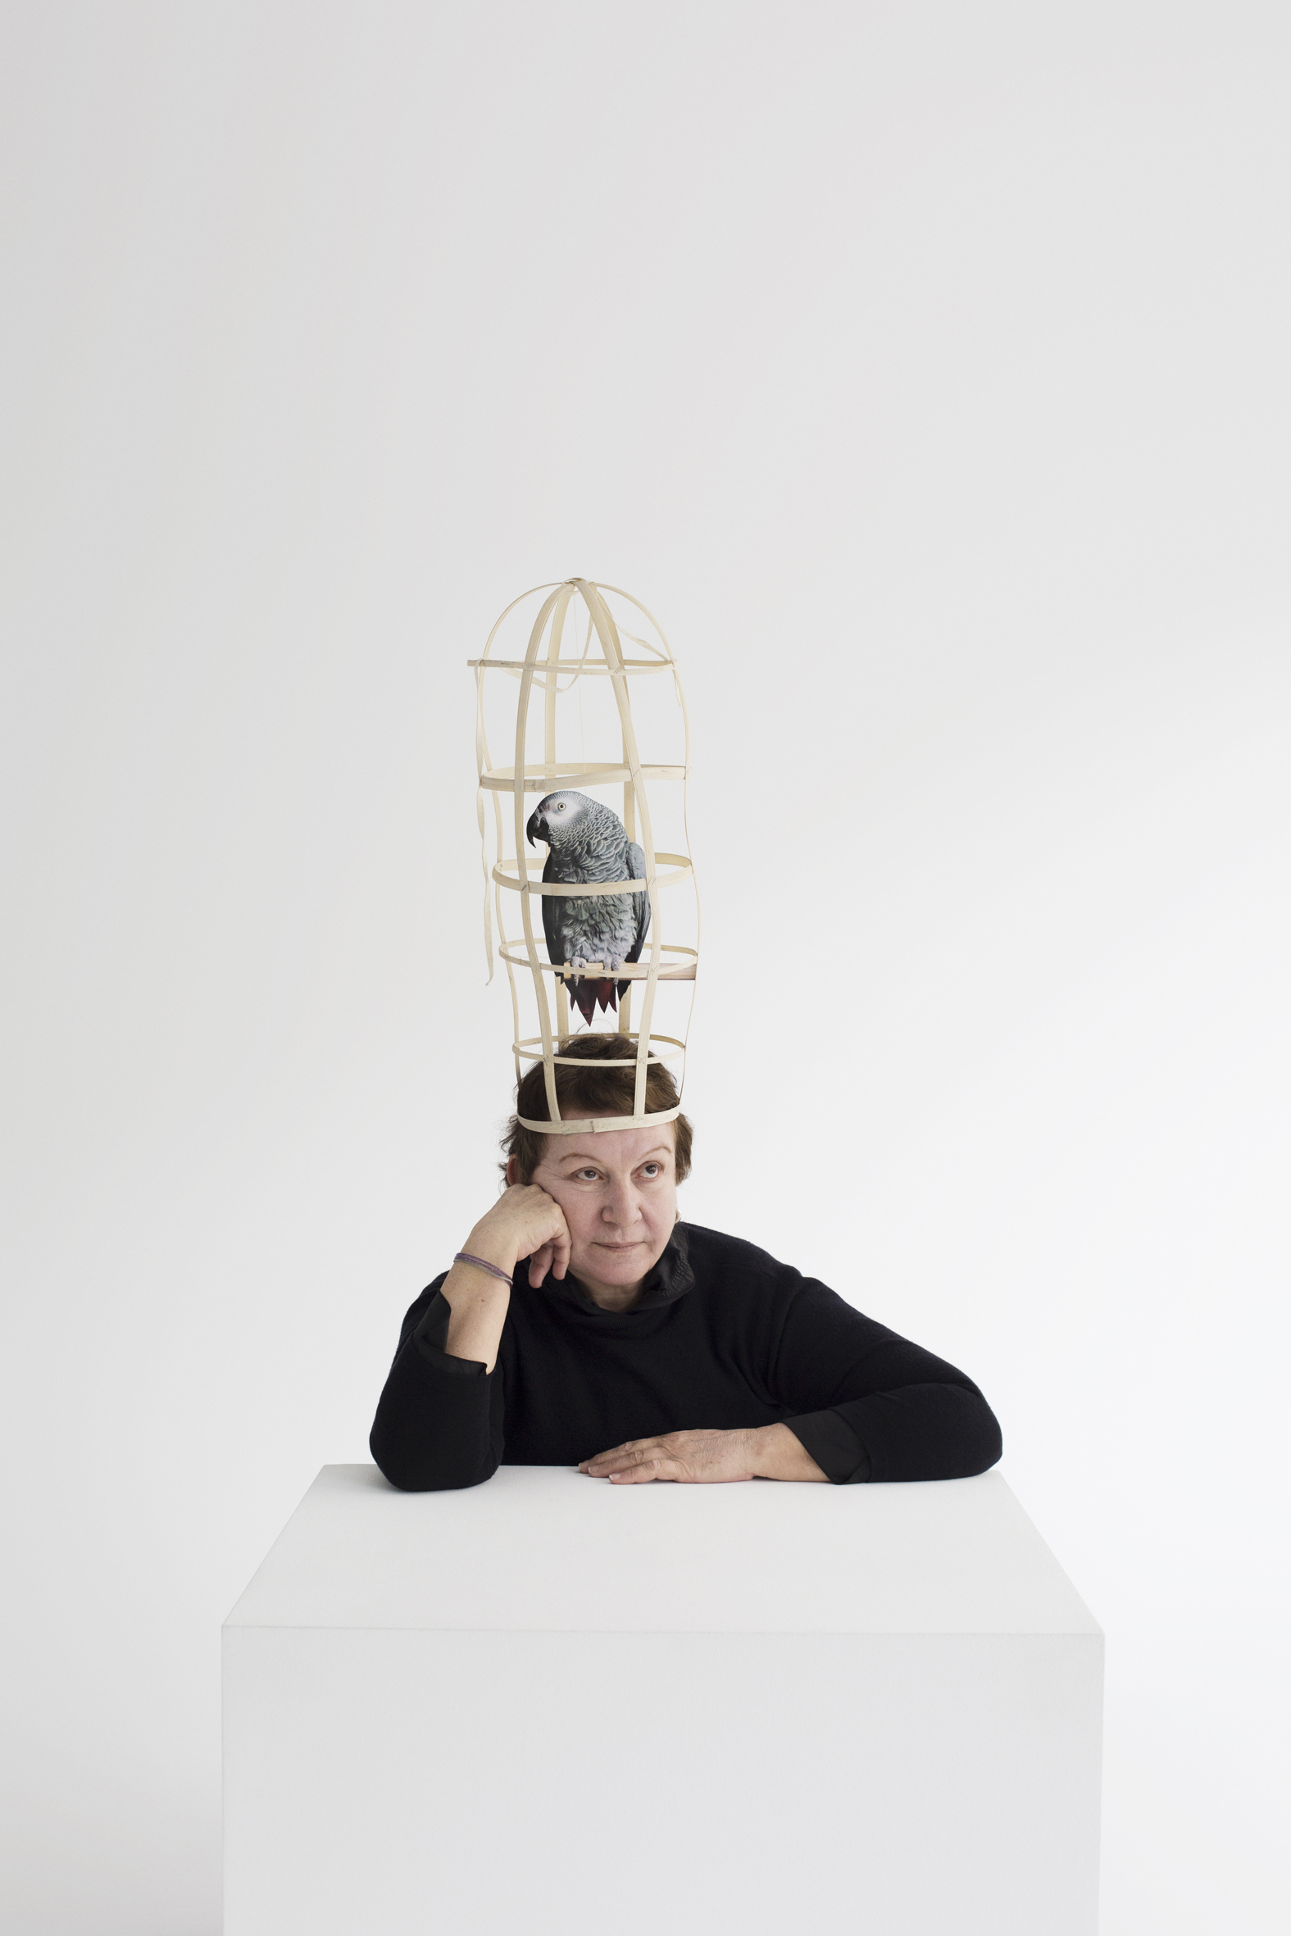
Τα ζώα στερούνται ονόματος, δεν έχουν ταυτότητα, ούτε ατομικότητα. Το μέγιστο που τους
παραχωρείται είναι η υπαγωγή σε ένα είδος ή σε μια ράτσα. Στη φράση «ο άνθρωπος και τα ζώα»
ένας πανίσχυρος, συμπεριληπτικός ενικός εξοβελίζει έναν απρόσωπο πληθυντικό, απωθώντας τον
στην ανωνυμία, στην αδιάφορη επαναληπτικότητα, στην ασήμαντη ομοιομορφία: τα ζώα.
Ενώ η ονοματοθεσία αναγνωρίζει μια ταυτότητα σε ένα υποκείμενο, το καθιστά υποκείμενο ενός
δικαίου, μιας σειράς υποχρεώσεων και δικαιωμάτων, του αποδίδει έναν συγκεκριμένο τόπο στον
κόσμο, μια συγκεκριμένη θέση στη ζωή της κοινότητας, η στέρηση του ονόματος αφαιρεί από τα ζώα
το δικαίωμα στην ονομαστική ταυτότητα και στο δίκαιο. Αυτός που στερεί,
που αφαιρεί, που εμποδίζει, είναι ο άνθρωπος, ο οποίος μην ονομάζοντας
τα ζώα τα αποκλείει από το ανθρώπινο βασίλειο για να τα εξωθήσει όλα,
συγκεφαλαιωτικά, στο βασίλειο των ζώων, δηλαδή στη συνομοταξία των
όντων που δεν είναι άνθρωποι.
Από την άλλη μεριά και παράλληλα προς τη στέρηση, λειτουργεί η επιβολή του ονόματος.
Ο Derrida μετατρέπει τον πληθυντικό σε ενικό, για να διαπιστώσει και πάλι την ίδια αυθαιρεσία:

Slide 6
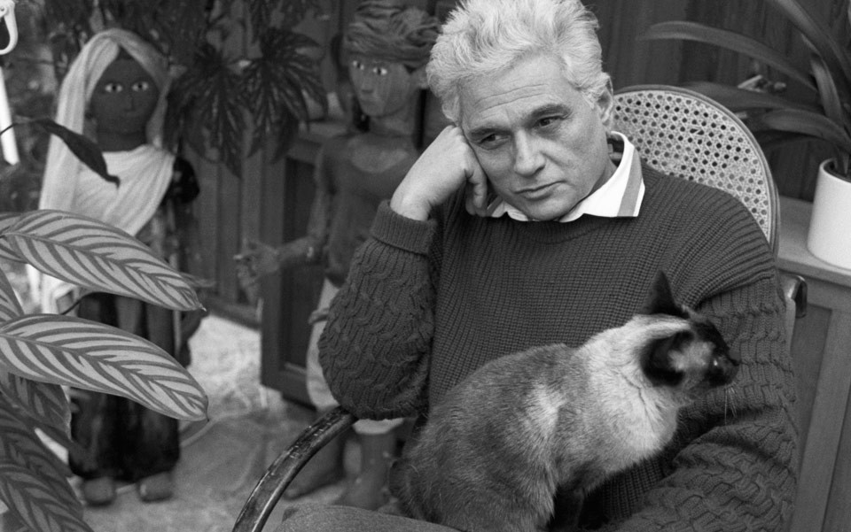
Το θεατρικό bestiarim
Jacques Derrida: «Είναι μια λέξη, το ζώο, είναι μια ονομασία που οι
άνθρωποι έχουν θεσπίσει, ένα όνομα για το οποίο έλαβαν το
δικαίωμα και την εξουσία να αποδίδουν στο
άλλο έμβιο ον».
Η απόδοση όμως αυτής της ονομασίας σε
κάθε έμβιο ον που δεν είναι ο άνθρωπος
(ως ζώον λόγον έχον, ως λογικό ή πολιτικό
ζώο κ.ο.κ.) δεν είναι παρά μια ανοησία
(εάν όχι ένα έγκλημα), στο μέτρο που
η λέξη «ζώο» συμψηφίζει και συνάμα
ακυρώνει μια «ετερογενή πολλαπλότητα
έμβιων όντων», «μια πολλαπλότητα οργανώσεων
στις σχέσεις του έμβιου όντος και του θανάτου».
Jacques Derrida: L’animal que donc je suis,
Galilée, Paris 2006, σσ. 43, 53, 65, 73.

Slide 7
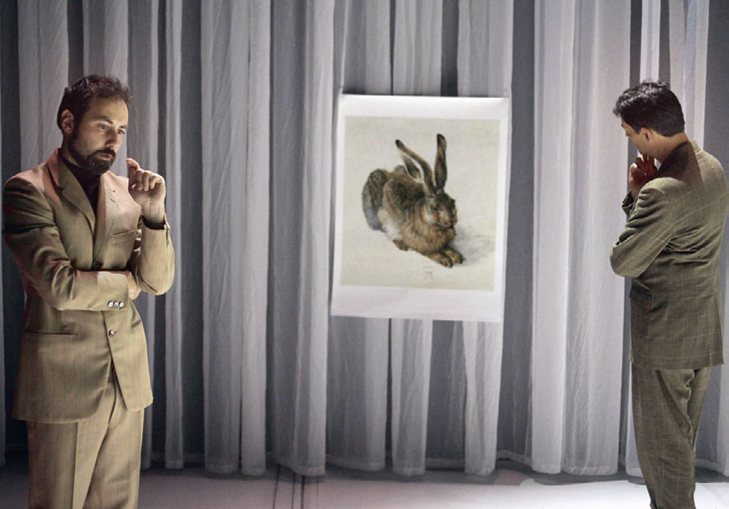
Αφού λοιπόν το ζώο δεν είναι παρά μια λέξη που δεν σημαίνει παρά την κατίσχυση της εξουσίας που οι άνθρωποι επιβάλλουν στα υπόλοιπα έμβια όντα, ο Derrida θα την αποδομήσει και θα την αντικαταστήσει με μια άλλη σχεδόν ομόηχη και σύνθετη από τις λέξεις «animal» και «mot»: τη «χιμαιρική» λέξη «animot». Το animot δεν
παραπέμπει σε ένα είδος, σε ένα γένος ή σε ένα άτομο, αλλά πρόκειται για «μια απαραμείωτη ζωντανή πολλαπλότητα θνητών όντων… ένα είδος τερατώδους υβριδίου», το οποίο μπορεί να εννοηθεί, άρα και να
χρησιμοποιηθεί, στο πλαίσιο
ενός τριπλού στόχου.

Slide 8
1) Να επιβιώσει ο πληθυντικός χαρακτήρας των ζώων στον ενικό της λεκτικής τους απόδοσης: δεν υπάρχει το ζώο σε έναν γενικό ενικό (όπως δεν υπάρχουν και τα ζώα σε έναν συμπεριληπτικό πληθυντικό), αλλά τα ζωντανά όντα, η πληθυντικότητα των οποίων δεν μπορεί να συναθροιστεί στο μοναδικό σχήμα της ζωικότητας (animalité) που απλώς αντιτίθεται στην ανθρωπινότητα (humanité). 2) Να δειχθεί μέσω της κατάληξης «mot», η λεκτική κατασκευή του αποδιδόμενου ονόματος, να διαχωριστεί έτσι η πράξη της ονοματοθεσίας από το ετερογενές σύνολο αναφοράς της και εμμέσως να αποκαλυφθεί η ρίζα της συμπεριληπτικής ονοματοθετικής εξουσίας που δεν είναι άλλη από τη λέξη, συνεκδοχή του λόγου, του ορθού λόγου και κατ’ επέκταση της δυτικής μεταφυσικής και του ανθρώπινου βασιλείου. 3) Να προσπελαστεί μια σκέψη (όσο χιμαιρική ή μυθοπλαστική και αν είναι) που να συλλαμβάνει διαφορετικά την απουσία του ονόματος ή της λέξης, όχι ως έλλειψη, αλλά μάλλον ως ίχνος του απόντος. Σε αυτήν τη βάση, θα μπορούσε να διαμορφωθεί ένα ανοιχτό πεδίο σχέσεων που συνδέουν ποικιλοτρόπως τα ανθρώπινα με τα μη ανθρώπινα ζώα και να αναπτυχθεί μια ανθρωποζωολογική (anthropozoologique) σκέψη ικανή να θέτει εντός παρενθέσεων τις παγιωμένες παραστάσεις του homo sapiens για τον εαυτό του και τα άλλα έμβια όντα.

Slide 9
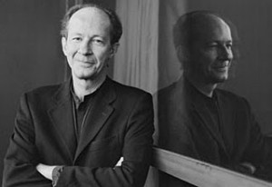
Το θεατρικό bestiarim
Ανθρωπολογικές μηχανές, καθεστώς εξαίρεσης και γυμνή ζωή
Προς αυτή την κατεύθυνση, θα είχε ενδιαφέρον να
συνδυαστεί η αντιθετική και συμπληρωματική εξουσία
που υφίστανται τα ζώα ως προς τη στέρηση και επιβολή
του ονόματος με αυτό που ο Giorgio Agamben έχει
περιγράψει ως ανθρωπολογική μηχανή.
Στο μέτρο που η παραγωγή της έννοιας «άνθρωπος»
προϋποθέτει τα αντιθετικά δίπολα άνθρωπος/ζώο,
ανθρώπινο/μη ανθρώπινο, η ανθρωπολογική μηχανή
λειτουργεί βάσει ενός αποκλεισμού (ο οποίος είναι ήδη
μια συμπερίληψη) και ενός εγκλεισμού (που είναι ήδη
ένας αποκλεισμός).
Αυτό σημαίνει ότι η λειτουργία της μηχανής αυτής έχει διπλή φορά, ότι δηλαδή μπορεί να αποκλείει
εγκλείοντας (ενσωμάτωση, προϋπόθεση, συμπερίληψη και σε μια πολιτική εκδοχή: φυλάκιση,
ιδρυματισμός) και να εγκλείει αποκλείοντας (διάκριση, εξοβελισμός και στην πολιτική εκδοχή τους:
απέλαση, απομάκρυνση, εξορία).

Slide 10
Το θεατρικό bestiarim
H μηχανή παράγει ένα καθεστώς εξαίρεσης,
«μια ζώνη απροσδιοριστίας στην οποία το
εξωτερικό δεν είναι παρά ο αποκλεισμός ενός
εσωτερικού και το εσωτερικό, με τη σειρά του,
ο εγκλεισμός ενός εξωτερικού».
Giorgio Agamben: The Open. Man and Animal, Stanford University Press, Stanford, California 2004.

Slide 11
Το θεατρικό bestiarim
Η λειτουργία της ανθρωπολογικής μηχανής είναι συμμετρική και ενιαία και στις δύο περιπτώσεις,
παρά τη διάκριση που προτείνει ο Agamben σε πρώιμη
και μοντέρνα μηχανή. Η μοντέρνα μηχανή (πολύ οικεία
στην πολιτική στρατηγική) λειτουργεί δια του
αποκλεισμού και η πρώιμη δια του εγκλεισμού.
Η μοντέρνα μηχανή εντοπίζει το μη ανθρώπινο στοιχείο
(ιδού πώς προϋποτίθεται το ανθρώπινο στο μη
ανθρώπινο) στον άνθρωπο και το αποκλείει ως τέτοιο,
ως ζωώδες (ή ως μη ανθρώπινο). Το «εντοπίζει» όμως
σημαίνει ότι αυτό το ζωώδες υπάρχει ήδη στον άνθρωπο
και ότι για να αποκλειστεί θα πρέπει πρώτα να
αναγνωριστεί. Αυτή η αναγνώριση του ζωώδους
ισοδυναμεί με τη διαδικασία «ζωοποίησης του
ανθρώπινου». Ο Homo alalus και ο πιθηκάνθρωπος (Affenmensch) είναι εδώ χαρακτηριστικά
παραδείγματα, αλλά ο ρατσισμός και ο ναζισμός μπορούν να μας δώσουν άλλα δύο: τον νέγρο και
τον Εβραίο.
Λειτουργώντας συμμετρικά προς τη μοντέρνα, η πρώιμη ανθρωπολογική μηχανή συγκροτεί το
εσωτερικό μέσω του εγκλεισμού ενός εξωτερικού και ο μη άνθρωπος παράγεται από την ενανθρώπιση
ενός ζώου. Τα παραδείγματα του Agamben είναι ο ανθρωποπίθηκος, τα enfants sauvages, αλλά
πρωτίστως ο σκλάβος, ο βάρβαρος, ο ξένος (σήμερα θα λέγαμε: ο πρόσφυγας και ο μετανάστης) ως
μορφές ζώου με ανθρώπινη όψη.

Slide 12
Το θεατρικό bestiarim
Είναι προφανές ότι και οι δύο μηχανές αλληλοσυμπληρώνονται και μπορούν να λειτουργήσουν χάρη
σε αυτήν τη ζώνη απροσδιοριστίας στο κέντρο τους, όπου
πρέπει να λάβει χώρα η συνάρθρωση του ζωικού με το
ανθρώπινο. Αλλά όπως συμβαίνει σε κάθε καθεστώς
εξαίρεσης, αυτή η ζώνη απροσδιοριστίας είναι όντως
κενή και η συνάρθρωση που πρέπει να λάβει χώρα, ως
ένας απών συνδετικός κρίκος μεταξύ των δύο κόσμων,
έχει στην πραγματικότητα προαποφασιστεί.
Προσδιορίζω το ζωικό με βάση το ανθρώπινο, με βάση
αυτό που στερείται το ζωικό και χαρακτηρίζει το
ανθρώπινο (ο λόγος, η γλώσσα, η φαντασία κ.ο.κ.) και
από την άλλη, προσδιορίζω το ανθρώπινο με βάση αυτό
που δεν μπορεί να εντοπιστεί στο ζωικό. Αυτά τα συμπληρωματικά εγχειρήματα προσδιορισμού
δημιουργούν τη ζώνη απροσδιοριστίας που είναι το καθεστώς εξαίρεσης.
Αυτό που παράγεται τελικά από τη λειτουργία της ανθρωπολογικής μηχανής του Agamben δεν είναι
η μορφή του ανθρώπου ή του ζώου, αλλά μόνο ένα νοητό πεδίο μιας ακατάπαυστης συνάρθρωσης και
εξάρθρωσής τους μέσω επανασυνδέσεων, διαφοροποιήσεων και εκτοπισμών, δεν είναι η ζωή ούτε του
ανθρώπου ούτε του ζώου, «αλλά μόνο η ζωή που είναι εκτοπισμένη και αποκλεισμένη από τον εαυτό
της, μόνο η γυμνή ζωή».

Slide 13
Το θεατρικό bestiarim
Η γυμνή ζωή, που αποδίδει εδώ την κατάσταση των μη ανθρώπινων ζώων, ως γνωστόν αντιστοιχεί στο
ον απλώς της πρώτης φιλοσοφίας, στο καθαρό είναι,
στη θεμελιώδη στιβάδα του είναι, αλλά δεν ταυτίζεται
με τη φυσική ζωή (η οποία είναι επινόηση της
ανθρωπολογικής μηχανής, δηλαδή της εκάστοτε
κυρίαρχης εξουσίας, όταν η εξουσία αυτή πρέπει να
επιβληθεί σε ένα καθεστώς εξαίρεσης).
Αντιθέτως,
η γυμνή ζωή είναι μια ζωή στα άκρα, μια ζωή
εκτεθειμένη άμεσα, ανά πάσα στιγμή και άνευ όρων στον
θάνατο.
Ως εκ τούτου, δεν αποτελεί τη φυσική βάση
πάνω στην οποία αναπτύσσεται η ανθρωπολογική
μηχανή: «η γυμνή ζωή αποτελεί προϊόν της μηχανής και
όχι κάτι που προϋπάρχει αυτής», άρα είναι συνεχώς
εγκλωβισμένη στην κυρίαρχη εξουσία της και, συνεπώς,
στην εξουσία του ανθρώπου.
Giorgio Agamben: Homo Sacer: Κυρίαρχη εξουσία και γυμνή ζωή, Scripta, Αθήνα 2005.
Giorgio Agamben: Κατάσταση εξαίρεσης: Όταν η έκτακτη ανάγκη μετατρέπει την εξαίρεση
σε κανόνα, Πατάκης, Αθήνα 2007.

Slide 14
Η σύγκλιση των δρόμων του Derrida και του Agamben
Η διπλή εξουσία (της επιβολής της ονοματοθεσίας και της στέρησης του ονόματος), που υφίστανται τα μη ανθρώπινα από τα ανθρώπινα ζώα, και οι δύο ανθρωπολογικές μηχανές φαίνονται τώρα να συγκλίνουν. Από τη μια μεριά, η επιβολή της ονοματοθεσίας, που αποδομεί ο Derrida, είναι μια μορφή εγκλεισμού των ζώων σε μια συμπεριληπτική κατηγορία και στη λειτουργία της πρώιμης ανθρωπολογικής μηχανής του Agamben, όπου αναζητείται το ανθρώπινο στο ζωικό (ανθρωποποίηση του ζώου) με στόχο να προβληθεί η υπεροχή του πρώτου στο δεύτερο. Η συμπερίληψη των ζώων στα έμβια όντα προλειαίνει το έδαφος για τον διαχωρισμό τους από το ανθρώπινο βασίλειο και το έδαφος αυτό είναι το καθεστώς εξαίρεσης. Από την άλλη μεριά, η στέρηση ονόματος είναι μια εδραία μορφή του αποκλεισμού που επιδιώκει η μοντέρνα ανθρωπολογική μηχανή, όπου αναζητείται το ζωικό στο ανθρώπινο (ζωοποίηση του ανθρώπου) με στόχο τον εκτοπισμό του από τις «υψηλές» σφαίρες του λόγου και της γλώσσας. Αλλά, όπως είδαμε, στον εκτοπισμό του ζωικού από το ανθρώπινο βασίλειο εξυπακούεται η προΰπαρξή του στο βασίλειο αυτό, η θέση του στη ζώνη απροσδιοριστίας που είναι και πάλι το καθεστώς εξαίρεσης.

Slide 15
Παρά την κριτική που ο Derrida έχει διατυπώσει στα σεμινάριά του για τον Homo Sacer, βλέπουμε ότι οι δρόμοι που μας προτείνουν οι δύο φιλόσοφοι για να κατανοήσουμε τη σχέση μας με τα άλλα έμβια όντα μπορεί να συγκλίνουν στο καθεστώς εξαίρεσης. «Βρίσκεται έξω και ωστόσο ανήκει : αυτή είναι η τοπολογική δομή της κατάστασης εξαίρεσης», σημειώνει ο Agamben, αλλά αυτό το εξιστάμενο ανήκειν έχει και μια φιλοσοφική δομή, τουλάχιστον ως προς το θέμα των ζώων: είναι η δομή που συμπυκνώνει το ντερριντιανό animot, η λέξη αντί του ζώου, το ζώο-λέξη που υποστασιοποιείται ως ζώο, που παίζει τον ρόλο του ζώου για να ικανοποιηθεί ο ανθρώπινος ναρκισσισμός, η υποστασιοποίηση του ζώου-λέξη που εξαγγέλλει μια βολική φυσική κατάσταση ως κατώτερη υλική βάση της ανθρώπινης υπερβατικότητας αλλά και της πολιτικής εξουσίας.

Slide 16
Η φυσική κατάσταση δεν είναι μια πραγματική εποχή, η οποία προηγείται χρονολογικά της θεμελίωσης της Πολιτείας, αλλά μια αρχή εσωτερική σε αυτήν, που προβάλλει κατά τη στιγμή στην οποία η Πολιτεία θεωρείται tanquam dissolute (ωσεί διαλυμένη). […] Η χομπσιανή φυσική κατάσταση δεν είναι μια προδικαιική συνθήκη εντελώς αδιάφορη προς το δίκαιο της Πολιτείας, αλλά η εξαίρεση και το κατώφλι που το συγκροτούν και το κατοικούν… .
Αναφερόμενος στον Hobbes, ο Agamben σημειώνει ότι:

Slide 17
Το ντερριντιανό animot, αποκαλύπτοντας τη λέξη ως τη ρίζα της συμπεριληπτικής ονοματοθετικής εξουσίας, προδίδει τη φυσική στιβάδα των ζώων ως μια μεταφυσική κατασκευή και συνάμα ως ένα λογοθετικό εγχείρημα υποστασιοποίησης και δικαιολόγησης της ανθρώπινης κυριαρχίας στα άλλα έμβια όντα.

Slide 18
Από το φιλοσοφικό επιχείρημα στη σκηνή: η ματιά του ετοιμοθάνατου ζώου
Υπάρχουν αρκετοί λόγοι για το πέρασμα από το φιλοσοφικό επιχείρημα στη λογοτεχνική αφήγηση ή τη σκηνική πράξη. Κάποιοι μπορεί να αναζητηθούν στο ενδιαφέρον ορισμένων φιλοσόφων για λογοτεχνικές ή θεατρικές σκηνές που φιλοξενούν ζώα, όπως ο Heidegger που αναλύει το οντολογικό καθεστώς του ζώου στην Όγδοη Ελεγεία του Duino του Reiner-Maria Rilke, οι Deleuze και Guattari που μελετούν επισταμένως τις ζωοποιήσεις στα καφκικά κείμενα ή ο Derrida που στρέφει την προσοχή του στο φίδι από το ποίημα Snake του D.H. Lawrence, στον σκαντζόχοιρο όταν καλείται να προσεγγίσει την έννοια του ποιήματος ή παρουσιάζει την αυτοβιογραφική του σκηνή με τη δική του γάτα.

Slide 19
Κάποιοι άλλοι λόγοι μπορούν να αντληθούν από τους πόρους που προσφέρουν η λογοτεχνία και το θέατρο ως προς την κατανόηση του ζωικού ζητήματος, ακριβώς τη στιγμή που η φιλοσοφική σκέψη αδυνατεί να προχωρήσει προς αυτήν την κατεύθυνση. Όταν επέρχεται η φιλοσοφική αμηχανία μπροστά στο απροσπέλαστο της πραγματικότητας, η εργασία μπορεί να συνεχιστεί από την τέχνη και η σκηνή μπορεί να προσφέρει τη δύναμη μιας αλήθειας και την αμεσότητα που διαφεύγει της σκέψης. Η σκηνή, μάλιστα, για τον Romeo Castellucci, που χρησιμοποιεί συχνά ζώα στις συνθέσεις του, είναι ένα προνομιακό πεδίο ανάδειξης της ζωικότητας:
«Μια καλή παράσταση θα έπρεπε να συμπυκνώνει τον εαυτό της σε μια εικόνα, στην εικόνα ενός οργανισμού, ενός ζώου».
Romeo Castellucci: «The Animal Being on Stage», Performance Research 5:2, 2000, σσ. (23-28), σ. 23.

Slide 20
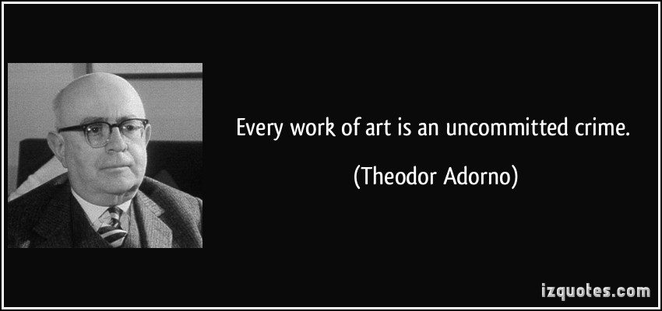
Όταν ο Adorno, στα σύντομα κείμενα των Minima moralia, θέλει να στηλιτεύσει τους λανθάνοντες μηχανισμούς του ρατσισμού και τα πογκρόμ εναντίον των μειονοτήτων δεν χρησιμοποιεί κάποιο πολύπλοκο επιχείρημα, αλλά τη σκηνή του λαβωμένου ζώου, για να αιχμαλωτίσει μια καίρια στιγμή, τη στιγμή που το βλέμμα ενός θανάσιμα πληγωμένου ζώου πέφτει πάνω στο βλέμμα του ανθρώπινου διώκτη του. Αυτός θα προσπαθήσει να απωθήσει αυτήν τη ζοφερή ματιά με τον ίδιο ακριβώς τρόπο που απωθεί την ματιά των διωγμένων και βασανισμένων ανθρώπων: «πρόκειται απλώς για ζώο». Η επιτελεστική αυτή επιβεβαίωση είναι κάθε φορά απαραίτητη στους δράστες διότι ούτε ενώπιον ενός ζώου μπορούν να την πιστέψουν εντελώς: «πρόκειται απλώς για ζώο».

Slide 21
Η σκηνή του Adorno λειτουργεί έτσι ως μια συμπυκνωμένη αναπαράσταση του ρατσισμού, επιπλέον όμως ενσωματώνει μέσα της πολλές μικρότερες εικόνες, δηλαδή παραστάσεις που εκδιπλώνονται μέσα από το αρχικό σκηνικό: την εικόνα του ισχυρού ανθρώπου που, μπροστά σε ένα άλλο έμψυχο ον που ψυχορραγεί, μοιάζει με θεός· την παρωδία τού «κατ’ εικόνα και καθ’ ομοίωσιν» μέσα από μια σκηνή καταστροφής και όχι δημιουργίας· την αντανάκλαση της δεσποτικής εικόνας του πάνω σε όλα τα άλλα έμψυχα όντα, τη μεταμφίεση της σκληρότητας σε λογική: εάν το ενοχλητικό βλέμμα που συναντά το δικό μου είναι ανθρώπινο, τότε μετατρέπεται σε ζωικό (ζωοποίηση του ανθρώπου), εάν όμως ανήκει σε ζώο, τότε το ζώο μετατρέπεται σε πράγμα (πραγμοποίηση του ζώου).
Theodor Adorno: Minima Moralia, Αλεξάνδρεια, Αθήνα 1990, σ. 186.

Slide 22
Ο Adorno εδώ δεν επιχειρηματολογεί τόσο, όσο σκηνοθετεί. Το κεντρικό του επιχείρημα δεν είναι οι αντιστοιχίες των θέσεων εξουσίας ούτε οι ομοιότητες των βλεμμάτων, αλλά τούτο το συγκλονιστικό, διαπεραστικό και έσχατο βλέμμα του μη ανθρώπινου αλλά και του ανθρώπινου ζώου καθ’ οδόν προς τον θάνατο. Τέτοιες σκηνοθεσίες μας δείχνουν ένα όριο της φιλοσοφίας, ένα όριο που είναι και σύνορο, καθώς ορίζει συνάμα το πέρας μιας δυνατότητας (της εννοιολογικής προσπέλασης της πραγματικότητας) και την αρχή μιας άλλης, της δυνατότητας να παρασταθεί η τρωτότητα και συνεπώς η θνητότητα ανθρώπινων και μη ανθρώπινων ζώων, της δυνατότητας να συλληφθεί βιωματικά αυτή η αμετακίνητη ετερότητα, η παρουσία των ζώων που εκτοπίζει την έλλογη κατανόησή μας και η αναγνώριση της τρωτότητας που μοιραζόμαστε μαζί τους.

Slide 23
Η θεατρική οριοφιλία
Από τους αριστοφανικούς Όρνιθες και Βατράχους έως τον βαγνερικό Πάρσιφαλ και τον τσεχωφικό Γλάρο και από την ιψενική Αγριόπαπια, τα Μάγια της Πεταλούδας του Lorca ή τον Ρινόκερο του Ionesco έως τα Λιοντάρια του Βασίλη Μαυρογεωργίου και τις σκηνικές συνθέσεις του Romeo Castellucci και του Rodrigo García η ιστορία του θεάτρου παρουσιάζει ένα πολύμορφο bestiarium, όπου ανθρώπινα και μη ανθρώπινα ζώα συγκατοικούν σε δραματικά τοπία και σκηνικούς κόσμους, ένα bestiarium που μπορεί να μας προσφέρει σημαντικές σκηνοθεσίες του καθεστώτος εξαίρεσης και της γυμνής ζωής των «ζώων» αφ’ ενός και αφ’ ετέρου της οριοφιλίας (limitrophie) ανάμεσα στα έχοντα λόγο ζώα και σε εκείνα που τον στερούνται.

Slide 24
Σκηνή Α. Το πένθος των πουλιών.
Ως πρώτη σκηνή επιλέγω μια εμβόλιμη εικόνα, από εκείνες που ο ποιητικός κινηματογράφος αρέσκεται να παρεμβάλλει ως ονειρικά ιντερλούδια ή συνειρμικά τοπία.

Slide 25
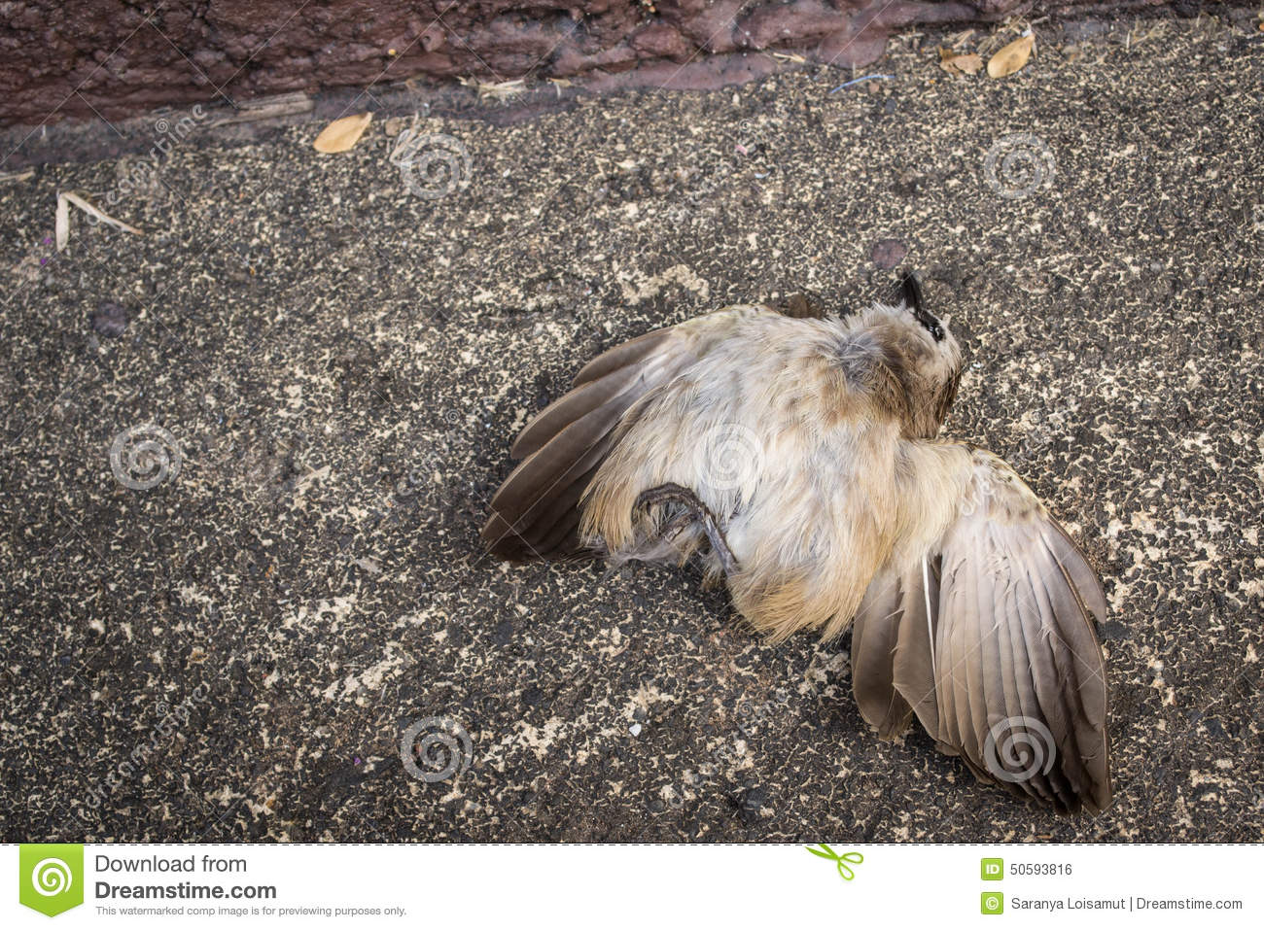
… τα πιο τραγικά όμως συνέβησαν το σούρουπο, όταν άρχισαν να επιστρέφουν τα πουλιά που
κατοικούσαν στη λεύκα… όσο σουρούπωνε επιστρέφανε και άλλα και άλλα, έγιναν χιλιάδες…
πετούσανε γύρω γύρω απ’ τη θέση του δέντρου, δεν μπορούσαν να πιστέψουν ότι δεν είναι πια εκεί…
ήρθαν σε κατάσταση απόγνωσης, αλλοφροσύνης, σκοτείνιασε, αλλ’ αυτά συνέχιζαν να πετούν γύρω
απ’ την άφαντη λεύκα και να σκούζουν… πολλά πέφτανε πάνω στα τζάμια των φωτισμένων
παραθύρων για να ζητήσουν βοήθεια… άναψα όλα τα φώτα, άνοιξα τα παράθυρα… αλλά πώς να τα
βοηθήσεις, τι να τους πεις…;
Περάσαμε μια τραγική νύχτα ─ λάθος,
πολλές νύχτες…! Ώσπου ένιωσαν
πως η καταστροφή ήταν οριστική
και άλλα πήραν το δρόμο της
προσφυγιάς, άλλα δεν το άντεξαν…!
Μετρήθηκαν επί τόπου επτακόσια
νεκρά πουλιά, περίπου χίλια
στην οδόν Θήρας και Σταυροπούλου,
τετρακόσια τόσα πέρα…!
Ιάκωβος Καμπανέλλης: Ο δρόμος περνά από μέσα,
στον τόμο Θέατρο Ε΄, Κέδρος, Αθήνα 1991.

Slide 26
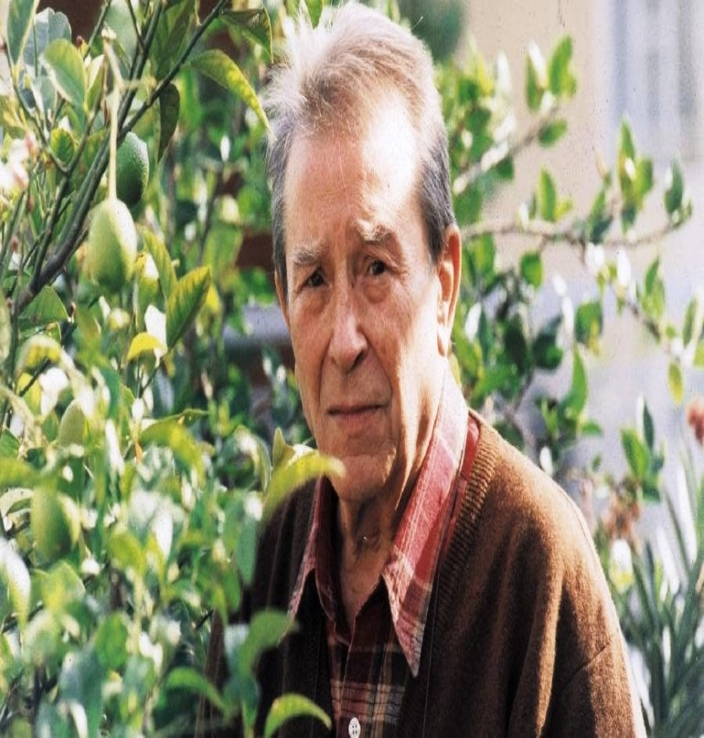
Η αφήγηση αυτή γίνεται στο τέλος της πρώτης κιόλας σκηνής
της πρώτης πράξης του Ο δρόμος περνά από μέσα, ενός έργου
που βρίθει από προσωποποιήσεις αντικειμένων και
ανθρωποποιήσεις μη ανθρώπινων ζώων.
Η σκηνή που περιγράφει λιτά ο Καμπανέλλης επέχει θέση
επιχειρήματος. Ο κύριος Ποριώτης, ευπατρίδης ηλικιωμένος
άνδρας, προσπαθεί να πείσει τον νεόπλουτο έμπορα για το
αυτονόητο: ότι ένα σπίτι δεν είναι ποτέ άδειο, ότι είναι μια
ανθρώπινη σκηνή που στοιχειώνεται από το παρελθόν,
ένα θέατρο αναμνήσεων και βιωμάτων, ένα θέατρο σκιών
οι οποίες περιφέρονται στα δωμάτια, στους τοίχους και
στα έπιπλα.
Στη θέση ενός επιχειρήματος λ.χ. χαϊντεγγεριανού τύπου για τη
θεμελιώδη διάσταση του κατοικείν στην εμπειρία της ζωής και
της κατανόησης του ανθρώπινου είναι (που μάλλον δεν θα έλεγε
και πολλά στο ωφελιμιστικό μυαλό του εμπόρου),
αναλαμβάνει να πείσει η σκηνή.

Slide 27
Ο Heidegger θα έλεγε ότι «το κατοικείν επισυμβαίνει» όταν,
μέσω της διαμονής πλησίον των πραγμάτων, προστατεύεται η
ουσία ενός τετράπτυχου έργου, ήτοι η διάσωση της γης, η
δεξίωση του ουρανού, η προσδοκία των θεοτήτων και η
προσαγωγή των θνητών στη δυνατότητα του θανάτου.
Ο Καμπανέλλης προτιμά τη σκηνή της λεύκας και των πουλιών.
Θνητά επίσης όντα τα πουλιά μετατρέπουν το επιβλητικό δέντρο
σε σπίτι και το κατοικούν ομού, σε μια ελεύθερη συγκατοίκηση
κάτω από τους ουρανούς και τις θεότητες (καθώς το δέντρο αυτό
μπορεί να υψώνεται ακόμα και στα 50 μέτρα), σε μια
απροϋπόθετη φιλοξενία ξένων επισκεπτών και χωρίς αξιώσεις
ιδιοκτησίας ή χρησικτησίας, εάν κρίνουμε από τον υπερβολικά
μεγάλο αριθμό τους.
Πράγματι τα πουλιά που επιστρέφουν το σούρουπο είναι χιλιάδες και η αντίδρασή τους στην απουσία
του δέντρου-κατοικίας τους περιγράφεται με ανθρώπινους όρους: απόγνωση, αλλοφροσύνη και ένα
παρατεταμένο, οξύ πένθος που κρατάει πολλές νύχτες. Γιατί πένθος;

Slide 28
Μαζί με το σπίτι τους χάνεται και ένα μέρος της ζωής τους, αλλά
αυτό που χάνεται δεν είναι μόνο ένα «πράγμα», αλλά ένα
έμψυχο ον, που ζει και αναπτύσσεται μαζί με τα πουλιά. Για να
χαθεί πρέπει να το ξεριζώσεις, να το αποκόψεις από τη ζωή και
μετά να το μεταφέρεις με «ένα φορτηγό μακρύ σαν βαγόνι
τραίνου…», ίσως σαν ένα από εκείνα τα βαγόνια που μετέφεραν
άλλα ξεριζωμένα πλάσματα στα στρατόπεδα εξόντωσης και που
ο συγγραφέας θα πρέπει εδώ να θυμάται σε μια ριπή του χρόνου.
Τα πουλιά λοιπόν πενθούν το δέντρο-κατοικία-σύντροφό τους
και αποδημούν, κυριολεκτικά και μεταφορικά (ο συγγραφέας
πρέπει να πλημμυρίζεται από αναμνήσεις, έστω και λαθραίες,
καθώς δεν γράφει «μεταναστεύουν», αλλά «πήραν το δρόμο της
προσφυγιάς»), πεθαίνουν ή αφήνονται να πεθάνουν, όπως
μπορούμε να εικάσουμε.

Slide 29
Δεν είναι ιδιαίτερα δύσκολο να καταλάβει κανείς το οριοφιλικό
τοπίο που διαμορφώνεται εδώ.
Στη φιλοσοφική γραφή του Adorno το επιχείρημα αναστέλλεται
για να προταχθεί το βλέμμα του θανάσιμα λαβωμένου ζώου.
Στη δραματουργική γραφή του Καμπανέλλη το επιχείρημα
αντικαθίσταται από τη σκηνή της λεύκας και των πουλιών.
Υπάρχει εδώ η δομή μιας αλληγορίας (όπου το σπίτι είναι το
δέντρο και όπου οι άνθρωποι είναι τα πουλιά), η οποία
απομακρύνει και ταυτόχρονα συν-πλησιάζει το ανθρώπινο και το
ζωικό.
Η απομάκρυνση προκύπτει άμεσα από το άλλο της αλλη-γορίας, από τη διαφορά του αναφερομένου
νοήματος που εισάγει ο λόγος: μιλώ για κάτι (για την ανθρώπινη κατοικία) μέσω κάποιου άλλου
(της φωλιάς του πουλιού), άρα αυτό το άλλο δεν ταυτίζεται με τον αρχικό στόχο μου, αλλά δεν
μπορεί και να διακριθεί εντελώς από αυτόν.
Πέραν όμως της αλληγορικής δομής, η οριοφιλία προκύπτει και από το γεγονός ότι στο αστικό
σκηνικό του έργου παρεισφρέουν συνεχώς, αλλά παραμένουν αόρατα, διάφορα έμβια όντα που
συγκατοικούν με τους ανθρώπους, τους παρατηρούν, τους μαθαίνουν και μιμούνται τη συμπεριφορά
τους. Η σκηνή των πουλιών αποτελεί την κλιμάκωση αυτής της συμβίωσης και την αποκορύφωση
στη διαδικασία ανθρωποποίησής τους.

Slide 30
Σκηνή Β. Η ενανθρώπιση του γορίλα
Κείμενο που ανήκει τόσο στον ανθρωποζωολογικό θεματικό κύκλο, όσο και σε εκείνον της εξειδικευμένης επιστημονικής γνώσης και των διακυβευμάτων της, μαζί με τον Γαλιλαίο του Brecht, τους Φυσικούς του Friedrich Dürrenmatt, την Υπόθεση Oppenheimer του Peter Weiss ή το Proof του David Auburn.

Slide 31
Οι δύο κύκλοι συνδέονται στη μορφή ενός γορίλα, τον οποίο ένας επιστήμονας αγοράζει από τον ζωολογικό κήπο και εγκαθιστά στο σπίτι του, προκειμένου να του εμπιστευθεί όλες τις έρευνές του στην ατομική ενέργεια και να τον καταστήσει στενό συνεργάτη του. Στη σκηνή αυτήν αναδύονται δύο μορφές: ο γερμανός ψυχολόγος Wolfgang Köhler, ο οποίος, με την έρευνά του στα πρωτεύοντα θηλαστικά, μπορεί να λειτουργήσει εδώ ως σαφής συνεκδοχή των επιστημονικών θεωριών και των ερευνητικών πειραμάτων για τη μετακίνηση της διαχωριστικής γραμμής μεταξύ ανθρώπινων και μη ανθρώπινων ζώων και βεβαίως ο Franz Kafka με τον περιβόητο Κόκκινο Πέτερ στο διήγημά του Αναφορά προς μια ακαδημία (1917), με αξιοσημείωτη θεατρική σταδιοδρομία.
Η διαφορά είναι ότι ο Κόκκινος Πέτερ οδηγείται στο να υποστεί τη διαδικασία ανθρωπομορφοποίησής του προκειμένου να επιβιώσει στον ανθρώπινο κόσμο και έξω από το περιβάλλον ενός ζωολογικού κήπου, ενώ ο Αδάμ στο καμπανελλικό κείμενο αρέσκεται σε αυτό που κάνει. Και στις δύο περιπτώσεις ένας στρατηγικός ανθρωπισμός ωθεί δύο πρωτεύοντα θηλαστικά να υπερβούν τη διαχωριστική γραμμή, αφού ένας Köhler μελετά πάντα έναν Κόκκινο Πέτερ και η ανθρωπολογική μηχανή βρίσκεται πάντα σε λειτουργία.

Slide 32
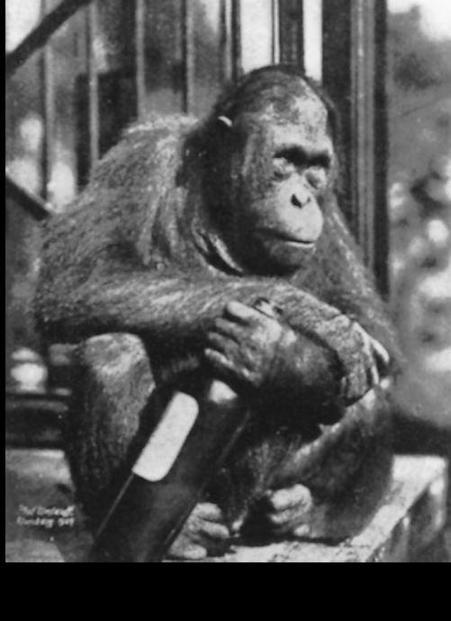
Jacob at Hagenbeck’s
Animal Park,
1908.

Slide 33
Σε αυτό το πρωτοποριακό για την εποχή του κείμενο θα μπορούσε κανείς να εντοπίσει μια παρωδιακή παρανάγνωση της χαϊντεγγεριανής θέσης ότι «το όριο δεν είναι αυτό στο οποίο κάτι σταματά, αλλά […] εκείνο απ’ όπου κάτι αρχίζει να εκδιπλώνει την ουσία του»: αυτό που ξεπερνά το όριο και αρχίζει να εκδιπλώνει την ουσία του δεν είναι το dasein, αλλά ένας γορίλας που όσο περισσότερο συγχρωτίζεται με τους ανθρώπους, τόσο αφήνει πίσω του τη φύση του πρωτεύοντος θηλαστικού, αλλά και τον ρόλο του ρουσωϊκού bon savage και μαθαίνει να κάνει χωρίστρα, να πίνει αφειδώς ουίσκι και να κερνάει και τους συμπότες του ή να ακούει Bach.

Slide 34
Βεβαίως δεν μπορεί να αντισταθεί σε μια κεραμική χριστιανική σφραγίδα που την περνά για μπισκότο και την καταβροχθίζει, αλλά μπορεί και μιμείται επιτυχώς αυτά τα άτριχα ομιλούντα ζώα που κατοικούν στο σπίτι. Δεν μπορεί να μιλήσει, αλλά του αρέσει όλο και πιο πολύ να βλέπει στην τηλεόραση ανθρώπους να μιλούν, να μιμείται την ανθρώπινη ομιλία, φορά χρυσό ρολόι και αλυσίδα με το ζώδιό του, επιπλέον «ξυρίζεται, πλένει τα δόντια του, κάνει αφρόλουτρο…» (σ. 199), μαθαίνει ποδόσφαιρο και, όπως ομολογείται ρητά, εάν συνεχίσει έτσι και με τόσα προσόντα δεν θα αργήσει να μοιάσει του επιστήμονα σε τέτοιο σημείο «που δεν θα ξέρουμε ποιος είσαι εσύ και ποιος είμαι εγώ…».

Slide 35
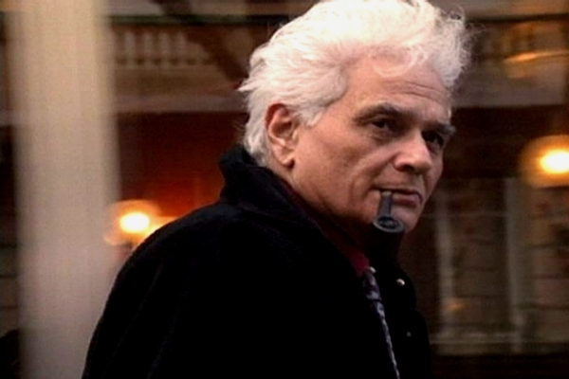
Η αφήγηση της σκηνής στον ζωολογικό κήπο μπορεί να εκθέτει
τα ζωώδη ένστικτα του Αδάμ, αλλά και αυτό γίνεται για να
ανατραπεί στη συνέχεια η ζωικότητά του, τουλάχιστον ως προς
ένα σημαντικό στοιχείο της: την απουσία της ντροπής.
Ο γορίλας στο κλουβί του είναι γυμνός και έχει άγνοια της
γυμνότητάς του. Ο Καθηγητής: «…όποιος κρύβει το σώμα του…
μαθαίνει να κρύβει και τις σκέψεις του…»· από τη μια η έλλειψη
ντροπής στον φυσικό κόσμο και από την άλλη, η ντροπή, η
κρυψίνοια και η υποκρισία στον ανθρώπινο κόσμο.
Derrida: «Επειδή είναι γυμνό, χωρίς να υπάρχει μέσα στη
γυμνότητα, το ζώο δεν νιώθει, ούτε βλέπει τον εαυτό του γυμνό.
Και άρα δεν είναι γυμνό». Η έννοια της γυμνότητας άλλωστε
είναι ανθρώπινο κατηγόρημα, ξένο για τα μη ανθρώπινα ζώα.
Γι’ αυτό και «με εξαίρεση τον άνθρωπο, κανένα ζώο δεν
σκέφτηκε ποτέ να ντυθεί. Το ένδυμα θα είναι το προσίδιο του
ανθρώπου» που θέλει να κρύψει ή να μορφοποιήσει το σώμα του.
«Δεν υπάρχει γυμνότητα στη φύση». Παραφράζοντας κάπως τον
γάλλο φιλόσοφο: το ζώο ζει στη μη γυμνότητα, καθότι γυμνό,
ενώ ο άνθρωπος ζει στη γυμνότητα τη στιγμή ακριβώς που δεν
είναι πλέον γυμνός.

Slide 36
Όσο και αν ο καθηγητής δεν το θέλει, ο Αδάμ στο τέλος ντύνεται με ένα σύνολο μπλουτζήν, λίγο
πριν μάλιστα είχε φορέσει καπέλο και γραβάτα (σ. 201). Σατιρική μορφή της οριοφιλίας και συνάμα
κωμική εξεικόνιση της ανθρωπολογικής μηχανής, ο γορίλας με το μοντέρνο ντύσιμο,
προσοικειώνεται το ανθρώπινο φαίνεσθαι, χωρίς να αποκτά όμως και την ανθρώπινη ντροπή,
απομακρύνεται διπλά από τη γυμνότητα, καθώς ντύνεται, αλλά παραμένει και γορίλας που
αγνοεί το γυμνό, καταφέρνει επιπλέον να φάει, να καταβροχθίσει, να καταπιεί (όλα τα
συναφή ρήματα θα ταίριαζαν εδώ) τη γραπτή εργασία του καθηγητή (…«μήπως άμα τα
τρώει, τα καταλαβαίνει καλύτερα…;», σ. 203), αλλά και να «κλέψει» τη γυναίκα του, η
οποία συνεπαίρνεται περισσότερο από τη σιωπή του, παρά από τους
εμβριθείς λόγους του άντρα της.
Η ratio, ο λόγος και η γλώσσα, παράμετροι που επιτρέπουν στον
Descartes να διαχωρίζει τις έμβιες μηχανές από το δισυπόστατο
res cogitans, δεν συγκινούν πλέον τη γοητευμένη από την «άγρια»
ομορφιά γυναίκα η οποία, σε μία από τις τρεις «λύσεις» του έργου, θα φύγει με τον
Αδάμ στο Καμερούν, για να γνωρίσει τους γονείς του. Αδιαφορία για την επιστήμη και το
επιστημονικώς σκέπτεσθαι; Όχι ακριβώς. Ενώ απορρίπτεται η αιτιοκρατική και αναγωγική γνώση,
γίνεται επίκληση σε μια άλλη γνώση πιο «ελαφρά», μια γνώση της κωμικής αναλογίας, της ρευστής
ομοιότητας και της οριοφιλίας. Προσπαθώντας να νουθετήσει τον σοσιαλιστή υπηρέτη της,
αποτυπώνοντας ίχνη μιας πικρής σάτιρας της πολιτικής απέναντι στα ζώα, η γυναίκα εξηγεί
διαβάζοντας από εγκυκλοπαίδεια:

Slide 37
…τι φαντάζεσαι ότι είναι γενικά οι λεγόμενοι γορίλες (το animot επανέρχεται)…; […] «ο σημαντικότερος κλάδος του γένους των ανθρωποειδών»… τι σου λέει αυτό…; Δεύτερον: «είναι δολιχοκέφαλος» όπως πάρα πολλοί από μας… τρίτον: «είναι θηλαστικόν»… τρομερές ομοιότητες… τέταρτον: «το ύψος του αναστήματός του φθάνει τα δύο μέτρα» … εσύ πόσο είσαι…; Πέμπτον: … «ζει κατά οικογένειες αποτελούμενες από πέντε ως έξι άτομα» … ίδια και απαράλλαχτα… «που διαβιούν πολλές μαζί, κοινοβιακά, εκεί που βρίσκουν τροφή και ασφαλή καταλύματα»… τι σου λέει αυτό από πολιτικής απόψεως…; Έκτον: … «μέσος όρος ζωής πενήντα έτη» … όσο έζησε κι ο μπαμπάς… […] «και με τους γορίλες, το πρόβλημα είναι καθαρά κοινωνικό, είναι και αυτοί θύματα της πάλης των τάξεων μεταξύ των κρατούντων και των άλλων ανθρωποειδών! (σσ. 187-188).

Slide 38
Θα μπορούσαμε κάλλιστα να παραφράσουμε, χωρίς να αλλοιώσουμε το πνεύμα: «μεταξύ των
ανθρώπινων και των μη ανθρώπινων ζώων». Το πεδίο της οριοφιλίας μεταξύ τους γίνεται έτσι
φανερό: η ενανθρώπιση του «κτήνους» (του γορίλα) συμβαδίζει με την «αποκτήνωση» του ανθρώπου
(της γυναίκας, αλλά και των «καθαρμάτων που έκαναν την παιδεία τους βόμβα», σσ. 192-193) και
καταλήγει σε μια γκροτέσκα συμβίωση.
Θα επιμείνουμε όμως και στις πολιτικές παραδηλώσεις αυτής της οριοφιλίας.
Τι ζητάει ο Καθηγητής από τον γορίλα με αντάλλαγμα την ενανθρώπισή του;
[…] τι θέλω όλο κι όλο από σένα…;
Να κάνεις ό,τι σου λέω, να μην το
αμφισβητείς, να μην παίρνεις
πρωτοβουλίες, να μείνεις λιγόλογος
όπως είσαι…! (σ. 193)
Τι άλλο θέλουν οι κυρίαρχες (πολιτικές, θρησκευτικές ή οικονομικές) εξουσίες
από τους πειθήνιους πολίτες, οι αυταρχικοί γονείς από τα υπάκουα παιδιά τους, οι δογματικοί
καθηγητές από τους φοιτητές τους;

Slide 39
Σκηνή Γ. Η ανθρώπινη λεοντή
«Εάν ένα λιοντάρι μπορούσε να μιλήσει, εμείς δεν θα μπορούσαμε να το καταλάβουμε» έγραψε κάποτε ο Wittgenstein (Φιλοσοφικές έρευνες, Παπαζήσης, Αθήνα 1977, σ. 278). Οι Βασίλης Μαυρογεωργίου και Κώστας Γάκης μάλλον θα απαντούσαν ότι ο φιλόσοφος δεν θα είχε περάσει πολύ καιρό μαζί με λιοντάρια. Πιθανότατα ούτε οι ίδιοι έχουν περάσει, αλλά στο έργο τους Λιοντάρια, οι ενανθρωπισμένοι βασιλιάδες των ζώων παρουσιάζουν σκέψεις και συμπεριφορές καθόλου ξένες στο ανθρώπινο βασίλειο.

Slide 40
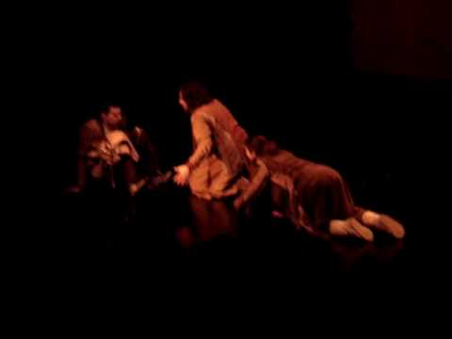
Το θεατρικό bestiarium
Σε μια πρώτη ανάγνωση το έργο μάς προσφέρει το βλέμμα των άγριων ζώων: πώς τα ζώα
βλέπουν τη ζωή τους μέσα στον ζωολογικό κήπο που είναι κλεισμένα για χρόνια, αλλά και
τον έξω κόσμο, μόλις καταφέρουν να βγουν από τη φυλακή τους. Σε μια δεύτερη ανάγνωση
όμως συνειδητοποιούμε το αυτονόητο: δεν πρόκειται για το βλέμμα των ζώων αλλά των
ανθρώπων που προσπαθεί να καταλάβει την ανθρώπινη ζωή μέσα από το βλέμμα των
ζώων.
Τα ζώα είναι μια μείζων θεσμίζουσα ετερότητα για τους ανθρώπους, στο μέτρο που μέσω
αυτών συγκροτούν την προσωπική και συλλογική τους ταυτότητα. Πώς μας βλέπουν τα
λιοντάρια; Ποια χαρακτηριστικά μοιράζονται μαζί μας; Πώς θα ήταν εάν μπορούσαμε να
δούμε μέσα από τα μάτια τους και να σκεφτούμε μέσα από τις σκέψεις τους;

Slide 41
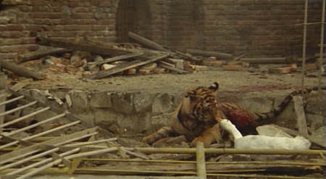
Στην αρχή του έργου υπάρχει μια ευκαιρία να θυμηθούμε το συγκλονιστικό πλάνο του
βομβαρδισμού του ζωολογικού κήπου στο Underground του Emir Kusturica, όπου η
ναζιστική στρατιωτική μηχανή προκαλεί μια εκατόμβη άγριων ζώων στην πρώην
Γιουγκοσλαβία. Σε αντίθεση όμως με το πλάνο που συγκροτείται από την «ουδέτερη»
κίνηση της κάμερας, οι αναπαραστάσεις στο πρώτο κεφάλαιο των Λιονταριών
σχηματίζονται από το βλέμμα των ίδιων των ζώων.

Slide 42
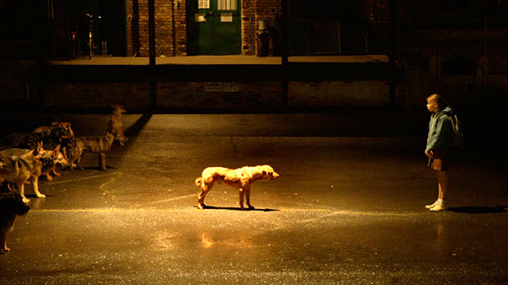
Ο Λευκός Θεός του Kornél Mundruczó, μια δριμεία διαμαρτυρία για τον ρατσισμό, τις
κοινωνικές διακρίσεις και τη φρικτή συμπεριφορά των ανθρώπων απέναντι στα ζώα
και μια αλληγορική αφήγηση για την εκδίκηση της φύσης. Ο Haagen,
ο ημίαιμος σκύλος πρωταγωνιστής της ταινίας, αποδεικνύει σύμφωνα με τον
σκηνοθέτη ότι μπορεί να εκπαιδευτεί όπως ένας ηθοποιός και να
ενσαρκώσει έναν ρόλο.

Slide 43
Το θεατρικό bestiarium
Στα Λιοντάρια, αντιθέτως, είναι οι ηθοποιοί που υποδύονται τα ζώα, με ελάχιστα μέσα
μεταμφίεσης , που προσπαθούν να οικειοποιηθούν τις στάσεις και τις διαθέσεις τους, το
βλέμμα τους απέναντι στο φυσικό και πολιτισμικό περιβάλλον. Αυτή είναι η ενανθρώπιση
των λιονταριών μέσω της οποίας προβάλλεται η ζωοποίηση των ανθρώπων. Είναι αρκετά
τα σημεία στο έργο που οι δύο διαδικασίες συναντώνται. Τα πεινασμένα ζώα μπορούν να
κάνουν μεταξύ τους συμφωνία
μη επίθεσης ή να
μην κατασπαράξουν
ένα νεκρό παιδί,
ενώ οι χορτασμένοι
άνθρωποι σκοτώνουν
ακόμα και όταν
δεν πεινούν, γκρεμίζουν
ζωολογικούς κήπους,
καταστρέφουν ολόκληρες πόλεις,
σκοτώνουν ακόμα και τα παιδιά τους.
Στον ενανθρωπισμό των ζώων υπάρχει τόσο η θετική όσο και η αρνητική μίμηση. Μια
λέαινα στέκεται και θαυμάζει μια τοιχογραφία με ένα φτερωτό λιοντάρι, ενώ η αρκούδα
σκέφτεται ανθρώπινα μπροστά σε ένα δυστοπικό μέλλον.

Slide 44
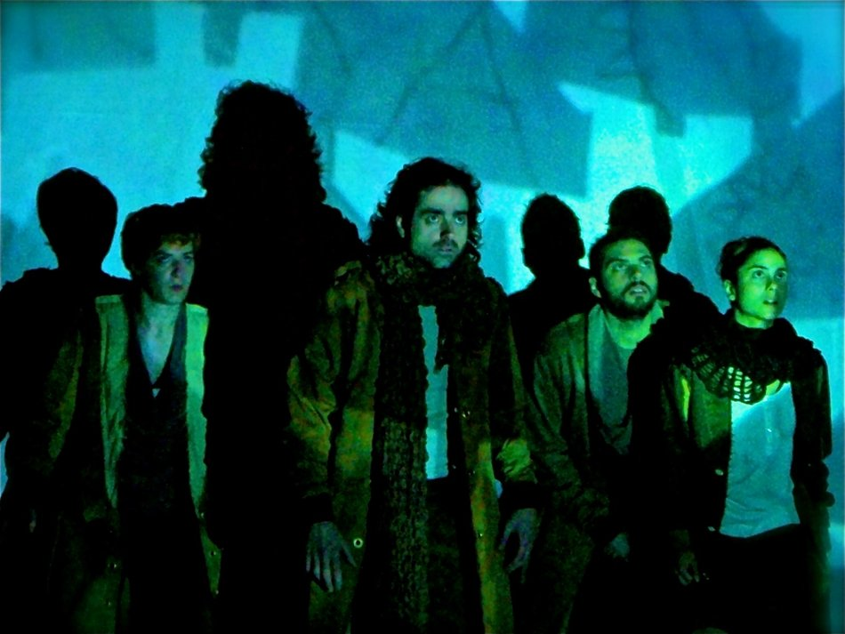
Το θεατρικό bestiarium
Κάποτε πολεμούσα με λιοντάρια για να διασκεδάζουν οι άρχοντες… . […]
Λυπάμαι, αλλά τώρα είναι η δικιά μου εποχή! Η εποχή όπου
μικρά ανόητα λιοντάρια σαν κι εσάς γίνονται τροφή
για τα πραγματικά ισχυρά ζώα του μέλλοντος, τις αρκούδες.
Είμαι ο συμβολισμός! Είμαι ο συμβολισμός της δύναμης, της ρώμης,
είμαι ο συμβολισμός της νέας τάξης. Κι εσείς δεν είστε τίποτα παραπάνω από καύσιμη ύλη.

Slide 45
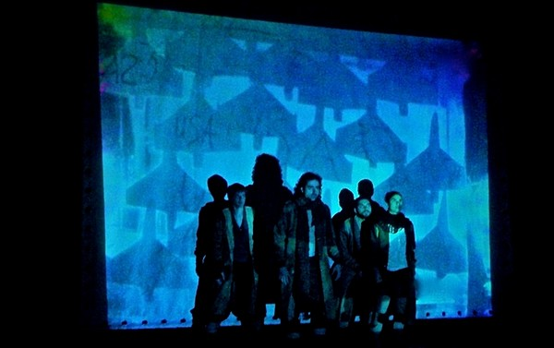
Η καύσιμη ύλη, το «μαύρο νερό» κάτω από τον ποταμό Τίγρη, η Βαγδάτη, τα νεκρά παιδιά, όλα μας
γυρίζουν πίσω στον πόλεμο του Ιράκ του 2003, στην εισβολή των δυτικών δυνάμεων και την
καταστροφή της χώρας. Αυτή είναι η εμφανής ιστορική αλληγορία, η «νέα τάξη» σύμφωνα με τα λόγια
της αρκούδας. Η λανθάνουσα αλληγορία βρίσκεται στην αλλαγή των εποχών, στη σύγκρουση των
πολιτισμών, κατά την οποία η αίγλη των λιονταριών δεν μετράει πια μπροστά στις σφαίρες και τις
βόμβες των δυτικών δυνάμεων. Λίγο μετά, τα τέσσερα λιοντάρια θα σκοτωθούν χωρίς λόγο από
σφαίρες αμερικανών στρατιωτών.

Slide 46
Μπορεί το έργο να αφορμάται από το αληθινό περιστατικό αυτού του αναίτιου φόνου, οι προεκτάσεις
του όμως ξεπερνούν τη ρεαλιστική αναφορά και τη ζωόφιλη στάση. Η ομορία ανθρώπινων και μη
ανθρώπινων ζώων, το πεδίο της οριοφιλίας ανάμεσά τους, η επισφάλεια των λιγότερο ισχυρών και η
κλίμακα της βίας δημιουργεί αμφίδρομες σχέσεις ενανθρωπισμού και ζωοποίησης. Το αναγκαστικό
ζευγάρωμα της λέαινας, που της στοίχισε το ένα μάτι της, θα μπορούσε να θεωρηθεί ένας ομαδικός
βιασμός στο ζωικό ή και στο ανθρώπινο περιβάλλον; Και εάν ναι, από τι είδος βιασμού κινδυνεύει
ξανά η λέαινα, όταν την πλησιάζουν τα αμερικάνικα τανκς;

Slide 47
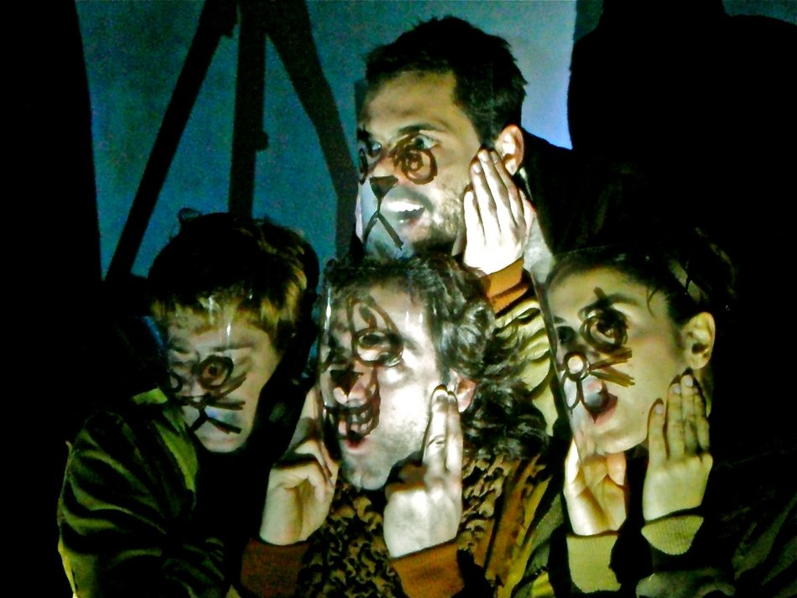
Η σκηνές Α, Β, και Γ είναι κυρίως σκηνές οριοφιλίας, θεατρικά παραδείγματα του animot,
της εκκρεμότητας και της αμφισημίας των ορίων που χωρίζουν και συνάμα συνδέουν τα ανθρώπινα
και τα μη ανθρώπινα ζώα, παραδείγματα
αμοιβαιότητας ενός ενανθρωπισμού των ζώων
και μιας ζωοποίησης των ανθρώπων.
Οι σκηνές αυτές, βεβαίως, παρουσιάζουν
δευτερευόντως και στοιχεία του καθεστώτος
εξαίρεσης στο οποίο υπάγονται τα ζώα,
ιδίως όταν εγκλείονται στους ζωολογικούς
κήπους. Θα μπορούσαμε τώρα να
ακολουθήσουμε την αντίστροφη πορεία,
εξετάζοντας σκηνές που προβάλλουν
το καθεστώς εξαίρεσης και σε ένα
δεύτερο πλέον επίπεδο την οριοφιλία.
Έτσι θα διασταυρώσουμε
τους δύο δρόμους που ακολουθούμε.

Slide 48
Θεατρικά καθεστώτα εξαίρεσης Σκηνή Δ. Ο auteur της σκηνής και ο performer-λύκος
Η ανθρωποζωολογία του Rodrigo García δίνει πολλά εναύσματα για τη μελέτη των μη ανθρώπινων ζώων στο θέατρο. Από τον θρόνο του ζωικού βασιλείου μπορούμε να περάσουμε στα τελευταία και σκοτεινά υπόγειά του και από τα λιοντάρια στα σκουλήκια, τα οποία πρωταγωνιστούν σε πλείστες όσες παραστάσεις του αργεντινού καλλιτέχνη.

Slide 49
Υπάρχουν λ.χ. στον Άμλετ, στο Ridículo, όπου σέρνονται στην πλάτη ενός ηθοποιού, στο Gólgota Picnic, όπου χτίζουν και γκρεμίζουν έναν μικροσκοπικό πύργο της Βαβέλ από ψωμάκια των ταχυφαγείων ή ακόμα στην πιο πρόσφατη παράσταση 4, όπου γίνονται τα ίδια, αυτοί οι ακούραστοι βρωτήρες της ανθρώπινης σάρκας, τροφή για σαρκοβόρα φυτά.
Τα συναντούμε βεβαίως σε πολλές άλλες περιπτώσεις ως μεταφορές ή ως λεκτικές εικόνες. Η σαρκοβόρα διεθνής κοινωνία βρίσκεται πάντα στο προσκήνιο αυτού του θεάτρου που δεν διστάζει να κοιτάξει τη μασημένη τροφή, το λιωμένο ζώο, μέσα στο στόμα του ζώου που το σκοτώνει. Σκληρές και ανάλγητες, κυνικές και προκλητικές, οι σκηνές του García μπορούν να παρουσιάσουν ζωντανά τον ανατριχιαστικό τεμαχισμό ενός αστακού (Accidens. Tuer pour manger), να χρησιμοποιήσουν ως σεξουαλικά σύμβολα δύο κουνέλια (After Sun), να δείξουν ένα αγόρι να τρώει το πρωινό του ενώ ο σκύλος του πεθαίνει δίπλα του (Vous êtes tous des fils de putte).

Slide 50
Τα σκηνικά αυτά δρώμενα είναι σκηνές μιας δριμείας μετωπικής επίθεσης στον σαρκοφαλλογοκεντρισμό (carno-phallogocentrisme), στις τρεις δεσπόζουσες παραμέτρους της δυτικής σκέψης, ήτοι στην κυριαρχία επί των ζώων, άρα και στην κρεατοφαγία, στην ανδρική κυριαρχία επί των άλλων, ανθρώπινων και μη ανθρώπινων, ζώων και στην κυριαρχία του λόγου επί της φύσης.
Η τριπλή αυτή κυριαρχία είναι όμως η άλλη όψη της μοντέρνας ανθρωπολογικής μηχανής, καθώς, προϋποθέτοντας το ανθρώπινο (την τριπλή κυριαρχία) στο μη ανθρώπινο, εντοπίζει το μη ανθρώπινο στοιχείο στον άνθρωπο για να το αποκλείσει, αλλά, όπως είδαμε, έτσι το αναγνωρίζει και το καταφάσκει στη διαδικασία μιας ζωοποίησης του ανθρώπινου.
Ο ζωοποιημένος άνθρωπος είναι ο σύγχρονος βρωτήρας ή ο συμβολικός επιβήτορας των άλλων (ανθρώπινων και μη ανθρώπινων) ζώων, κοντολογίς, το μοντέρνο δίποδο σαρκοφάγο θηλαστικό, ο αστός της σύγχρονης μεταδημοκρατικής κοινωνίας που μπορεί να θέτει σε καθεστώς εξαίρεσης οτιδήποτε τον περιβάλλει.

Slide 51
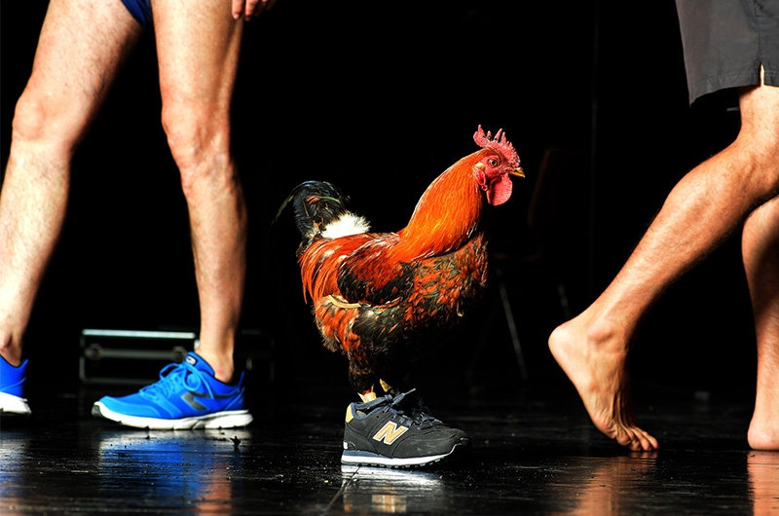
Στο ίδιο πλαίσιο κινείται και η παράσταση 4. Γιατί το τέσσερα;
Είναι άραγε οι τέσσερεις performers ή οι τέσσερεις κόκορες; Ας
πούμε ότι είναι μια πρώτη παραπομπή στο τετράποδο που αντιτίθεται
στο όρθιο δίποδο· ας πούμε επίσης ότι παραπέμπει στο περίκλειστο
τετράγωνο της λογικής, στη στερεότητα του λόγου, στον αναπόφευκτο
εγκλεισμό στον υπνόσακο μιας αυτοϊκανοποιούμενης κοινωνίας.

Slide 52
Η ζωικότητα δίνεται εδώ σαρκαστικά, επιθετικά, δηκτικά. Πρόκειται για την εισαγωγική σκηνή των
τεσσάρων performers που εγκλωβίζονται σε έναν ιστό αράχνης. Και όμως, η αιχμαλωσία του
ανθρώπινου σώματος στη φυσική παγίδα ενός κατώτερου ζώου, που λαθροβιώνει πάντα στις κρυφές
γωνίες, μοιάζει απλό παιχνίδι μπροστά στην αιχμαλωσία του στον λαβύρινθο του διαδικτύου, που
αρνείται το σωματικό και απομακρύνεται από τη φυσική στιβάδα.

Slide 53
Φυσικός και ψηφιακός ιστός, ζωικότητα και τεχνολογία: το σύγχρονο ανθρώπινο ζώο, αυτοέγκλειστο
στον ιστό της αράχνης και του διαδικτύου, στο δίκτυο της παγκοσμιοποιημένης οικονομίας και της
επιχειρηματικής πολιτικής, είναι αυτό το υποκείμενο που δεν μπορεί να διαβάσει πλέον παρά μόνο
τις πρώτες σελίδες από τα αριστουργήματα της παγκόσμιας
λογοτεχνίας, αλλά ξέρει να δημιουργεί ευφάνταστους
συμβολισμούς για να επιτείνει τον οικονομικό κύκλο της
βιομηχανίας των ζώων.

Slide 54
Εξού και οι παπουτσωμένοι κόκορες, (ένα από τα αθλητικά σύμβολα
της Γαλλίας και η γνωστή εταιρεία αθλητικών ειδών Le coq sportif).
Παπουτσωμένοι με αναγνωρίσιμα αθλητικά παπούτσια, για να περάσει
ο διαφημιστικός μηχανισμός της παραγωγής ακόμα και στον κόσμο των
ζώων. Ο αθλητής-κόκορας (με αιχμηρό χιούμορ για τον μεγάλο
αμερικανό τενίστα John McEnroe) και ο κόκορας-αθλητής στην
αδυσώπητη μηχανή του σαρκολογοκεντρισμού, οι
αθλητές ως πουλερικά μιας βιομηχανίας αναλώσιμων
υλικών και τα πουλερικά ως αθλητές στον
αγώνα δρόμου κορεσμού μιας
λαίμαργης κοινωνίας.

Slide 55
Η ζωικότητα διαπερνά τις σύγχρονες μυθολογίες και αποτελεί την πρώτη ύλη στον αθλητισμό, στο
φαγητό, στη μουσική και στην pop κουλτούρα. Ο κόκορας και ο σκύλος τσακώνονται ασταμάτητα στα
παλιά κινούμενα σχέδια Looney Tunes του 1946, ένας βαλσαμωμένος λύκος (ίχνος μιας κυνηγετικής
και φονικής εμμονής) καπνίζει ένα τσιγάρο και ένας performer-λύκος (ίχνος μιας «αγριότητας», μιας
ζωώδους δύναμης) παίζει ηλεκτρική κιθάρα, μία performer και μία θεατής, κλεισμένες σε υπνόσακο,
εξαντλούν τις διαλογικές τους πρωτοβουλίες στις κοινοτοπίες του doggystyle, σε μια επιδεικτική
απίσχναση της σεξουαλικότητας και μετατόπιση στο ζωικό ένστικτο: αποκλίνουσες, αλλά και
συμπληρωματικές εικόνες αυτού του
καθεστώτος εξαίρεσης όπου το ζωικό
εντοπίζεται στους μυχούς του ανθρώπινου.

Slide 56
Κάποιοι καταλογίζουν στην παράσταση ότι κακομεταχειρίζεται τους παπουτσωμένους κόκορες
(ίσως γιατί τους προτιμούν κρασάτους στον φούρνο και όχι να είναι παπουτσωμένοι).
Εντούτοις, όσοι είναι όντως ευαισθητοποιημένοι στην κακομεταχείριση των ζώων, δεν έχουν παρά
να παρακολουθήσουν την επόμενη σκηνή.

Slide 57
Σκηνή Ε. Το σπάνιο αίσθημα της έξαρσης και της ταραχής
Ο García, πέραν της μοντέρνας, εκθέτει στις σκηνές του και την πρώιμη ανθρωπολογική μηχανή, εκείνη της ενανθρώπισης ενός ζώου. Στην παράσταση του έργου του Λίαν αιμάσσον. Αιμάσσον. Μισοψημένο. Καμένο, αναφέρεται ότι το ανθρώπινο ζώο είναι προικισμένο με τις ίδιες ιδιότητες με τα άλλα ζώα: την έξαρση και την ταραχή. Σε μια από τις πιο όμορφες σελίδες του περιγράφει ένα σοκαριστικό περιστατικό:

Slide 58
…όταν η αγελάδα έφτασε στον στάβλο/και τον βρήκε άδειο,/όταν κατάλαβε ότι τα μοσχαράκια της/είχαν εξαφανιστεί,/… προκάλεσε έναν απίστευτο χαμό/Είδα την αγελάδα να κάνει πράγματα/που δεν είχα δει ποτέ από αυτήν/ούτε από καμία άλλη αγελάδα:/να σπάει με κουτουλιές όλα τα τζάμια του σπιτιού μου/να εφορμά στην πόρτα του γκαράζ μου/να μπαίνει και να ξαναβγαίνει εκατό φορές από τον άδειο στάβλο/να ψάχνει, να ψάχνει, να ψάχνει/να ψάχνει τα μοσχαράκια της με τον διάβολο μέσα της Μα την αλήθεια, δεν είχα δει ποτέ τέτοια μεταμόρφωση/πουθενά και σε κανέναν/ούτε καν σε ζώα που κατασπαράζονται μεταξύ τους/ούτε καν σε ανθρώπους που κάνουν το ίδιο/… βρήκα την ευκαιρία κάποια φορά/που μπήκε για να αναζητήσει το μικρό της/για να κλείσω την πόρτα/και κατάφερα επιτέλους να εγκλωβίσω το ζωντανό/[…] Δεν της πήρε ούτε μισό λεπτό/για να κάνει την πόρτα χίλια κομμάτια/Άκουσα την έκρηξη και είδα την αγελάδα/να πετάει κυριολεκτικά/και να περνά μέσα από την πόρτα του στάβλου/και η πόρτα έγινε σαν εκείνα τα κινούμενα σχέδια/που ο Road Runner διαπερνά ένα δέντρο/αφήνοντας πίσω του το περίγραμμά του τέλεια σχεδιασμένο/[…] Και νάσου πάλι το δαιμονισμένο πλάσμα/να διασχίζει το χωριό/Χάνεται μέσα στην εκκλησία και την ταβέρνα/τρομοκρατεί τα παιδιά.

Slide 59
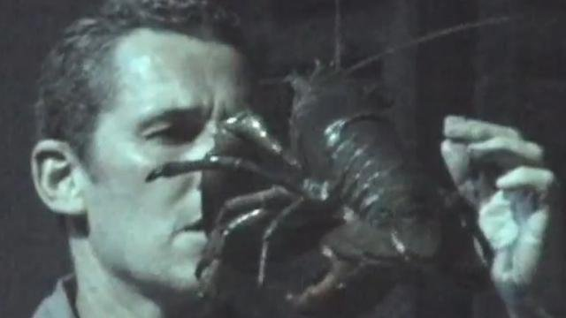
Ο κόσμος των ζώων και ο κόσμος των ανθρωπίνων ζώων: πόσο κοντά έχουν έρθει τώρα; Πόσο
λεπτή και πορώδης είναι η συνοριακή γραμμή που τους διαχωρίζει και συνάμα τους συνδέει, εφ’ όσον
η έξαρση και η ταραχή, το φοβισμένο και αγριεμένο μάτι, η διασάλευση του μυαλού και η αντάρα
στην ψυχή είναι η αυθόρμητη αντίδραση απέναντι στη ριζική ετερότητα της απώλειας και του
θανάτου; Για να απαντήσουμε, αρκεί ίσως να αντικαταστήσουμε στο εδάφιο αυτό το κεντρικό
υποκείμενο: στη θέση της αγελάδας να δούμε μια γυναίκα.
«Accidens. Tuer pour manger»
Rodrigo Garcia, Παρίσι 2015

Slide 60
Εάν υποχωρήσει δηλαδή το animot, εάν αφαιρεθεί η ζωική ονοματοθεσία, τότε τι μένει;
Η έξαρση και η ταραχή, που για τον García είναι η «φύση», στην οποία πρέπει να επιστρέψουμε
μέσω της τέχνης· να επιστρέψουμε στην έξαρση και την ταραχή μπροστά στο ζοφερό και το ανοίκειο.
Για τη βιταλιστική σκέψη του τα ανθρώπινα ζώα κατασκευάζουν κοινωνίες-κρεατομηχανές
που κατασπαράζουν τους φτωχούς, τους αδύναμους και τα ζώα, τα φτωχά ζώα και τους
φτωχούς που έχουν καταντήσει τα κατοικίδια των ισχυρών, τα αδύναμα, επομένως, ανθρώπινα και
μη ανθρώπινα ζώα που τελούν ευσχήμως σε ένα διαρκές καθεστώς εξαίρεσης από το δίκαιο, την
ισότητα και την αξιοπρέπεια. Ο βιταλισμός του García είναι σαρκαστικός γιατί η κριτική του περνά
μέσα από τη σάρκα που τρώει τη σάρκα για να συντηρηθεί, είναι κυνικός γιατί το ένστικτο του
κυνηγού έχει αντικατασταθεί από το πάθος του κέρδους, γιατί από τη σκυλίσια ζωή του παρία, του
αλήτη και του ζώου αναμένει το σπάνιο αίσθημα της «φυσικής ύπαρξης», δηλαδή της έξαρσης και
της ταραχής.

Slide 61
Τα ζώα της οδύνης
Οι πέντε αυτές σκηνές, αρκετά διαφορετικές μεταξύ τους, αποτελούν απλώς μια συνεκδοχή του τεράστιου θεατρικού bestiarii, μας δείχνουν ότι η σκηνή, στη διευρυμένη εκδοχή της, μπορεί να δώσει τη βάση μιας νέας και διαφορετικής προσέγγισης των μη ανθρώπινων ζώων στο πλαίσιο των animal studies, αλλά μας δείχνουν επίσης ότι οι δύο δρόμοι που διακρίναμε εξαρχής, αυτός της οριοφιλίας και εκείνος του καθεστώτος εξαίρεσης και της γυμνής ζωής, παρουσιάζουν στοιχεία ο ένας του άλλου και ενδέχεται τελικά να συγκλίνουν σε ένα κοινό έδαφος, που ορίζεται από την έξαρση και την ταραχή.

Slide 62
Σε αυτό το έδαφος είναι εφικτή μια κοινότητα ανθρώπινων και μη ανθρώπινων ζώων στη βάση της αμοιβαίας συν-πάθειας, της μεριζόμενης συν-πόνιας, όπου όλα τα υποκείμενα-μιας-ζωής παθαίνουν και πάσχουν ομού, καθώς είναι όλα ευπαθή, τρωτά και θνητά. Οι πέντε σκηνές μάς δείχνουν ότι στη θέση της ανικανότητας των μη ανθρώπινων ζώων να κατέχουν τον λόγο, τον πολιτικό βίο, την ιστορία ή τον κόσμο, στη θέση δηλαδή της ανθρωπολογικής μηχανής, θα μπορούσαμε να αναπτύξουμε μια σκέψη του συνείναι ή του συνανήκειν σε έναν κόσμο. Σε έναν κόσμο μαζί με τα ζώα που, παρά τους φόβους του Jean-Claude Guillebaud, θα είναι πιο όμορφος και πιο αυθεντικός. Η σκέψη αυτή δεν πρέπει να εκκινεί από το ερώτημα εάν τα μη ανθρώπινα ζώα μπορούν να μιλούν ή να επιχειρηματολογούν, αλλά από το αποστομωτικό εκείνο ερώτημα, εάν μπορούν να υποφέρουν, εάν γνωρίζουν και αυτά την οδύνη στη ζωή τους. Στο ερώτημα του Bentham είναι ορθό και οφείλουμε να απαντήσουμε καταφατικά: «Can they suffer?». Ναι, υποφέρουν όπως και εμείς, είναι ζώα της οδύνης, όπως και εμείς, είναι υποκείμενα-μιας-ζωής ενδεούς και περατής. Απαντούμε καταφατικά, γιατί το βλέπουμε στον βαλσαμωμένο λύκο και στις σιωπηλές οιμωγές της αγελάδας του García, στην αλλοφροσύνη των πουλιών του Καμπανέλλη, στην αθώα αγριότητα των λιονταριών του Μαυρογεωργίου, στο καθηλωτικό βλέμμα του θνήσκοντος ζώου του Adorno.

Slide 63
Μπορεί να έρθει η ημέρα που η υπόλοιπη ζωική δημιουργία θα αποκτήσει δικαιώματα που δεν θα μπορούν να της αφαιρεθούν παρά από ένα τυραννικό χέρι. Οι Γάλλοι έχουν ήδη ανακαλύψει ότι η μελανότητα του δέρματος δεν είναι λόγος για να αφεθεί ένας άνθρωπος …στις ορέξεις ενός βασανιστή. Μπορεί να έρθει η ημέρα που θα αναγνωριστεί ότι ο αριθμός των ποδιών, η τριχοφυία του δέρματος ή η κατάληξη του ιερού οστού αποτελούν εξίσου ανεπαρκείς λόγους για να αφήσουμε ένα ον που αισθάνεται να έχει την ίδια μοίρα. Υπάρχει κάποιο άλλο στοιχείο για το οποίο θα πρέπει να χαράξουμε μιαν απαραβίαστη γραμμή; Μήπως αυτό είναι η ιδιότητα του λόγου ή, ίσως, της ομιλίας; Ένα ανεπτυγμένο άλογο ή ένας σκύλος είναι ασύγκριτα πιο έλλογα και πιο συζητήσιμα ζώα από ένα βρέφος μίας ημέρας, μίας εβδομάδας ή ενός μηνός. Αλλά, ακόμα κι αν δεν είναι έτσι, τι αλλάζει; Το ερώτημα δεν είναι «μπορούν να συλλογίζονται»; Ούτε «μπορούν να μιλούν»; Αλλά, «μπορούν να υποφέρουν»; Jeremy Bentham: An Introduction to the Principles of Morals and Legislation, 1781.

Slide 64
Το θεατρικό bestiarim
Η καταφατική απάντηση, που δίνει σαφώς και ο Derrida, θα μπορούσε να είναι η αφετηρία
«για τον πιο ριζικό τρόπο να σκεφτούμε την
περατότητα που μοιραζόμαστε με τα ζώα,
τη θνητότητα που ανήκει στην περατότητα της
ίδιας της ζωής, στη συμπάθεια, […] στην
αγωνία γι’ αυτήν την τρωτότητα και στην
τρωτότητα αυτής της αγωνίας».
Jacques Derrida: L’animal que donc je suis,
Galilée, Paris 2006, σ. 49.

Slide 65
Η σκέψη του συνείναι μπορεί να ξεκινήσει και από τη γάτα του Martin Buber, που μιλάει τη μείζονα γλώσσα του βλέμματος. Το βλέμμα που ρωτάει τον φιλόσοφο: «Είναι δυνατόν να απευθύνεσαι σε εμένα»; «Υπάρχω εγώ»; Το «εγώ» είναι στο ερώτημα αυτό η παράφραση μιας λέξης που μας λείπει και που θα προσδιόριζε έναν «εαυτό» χωρίς το γλωσσολογικό και λογικό «εγώ». Ανάμεσα λοιπόν στον εαυτό-χωρίς-«εγώ», που είναι το μη ανθρώπινο ζώο και στον εαυτό που πνίγεται έως τώρα στο «εγώ», που είναι το ανθρώπινο ζώο, η σκέψη του συνείναι δεν θα αναζητήσει σχέσεις ταυτότητας ή διαφοράς, αλλά το βίωμα της οριοφιλίας, της φιλοξενίας του ριζικά ξένου εαυτού που με πλησιάζει σιωπηλός και με κοιτά βαθιά στα μάτια. Martin Buber: Je et Tu, Aubier, Paris 1969, σσ. 142-143.

Slide 66
Ενδεικτική Βιβλιογραφία
Aaltola Elisa: Animal Suffering: Philosophy and Culture, Palgrave Macmillan,
Basingstoke, Hampshire 2012.
Adorno Theodor: Minima Moralia, Αλεξάνδρεια, Αθήνα 1990.
Afeissa H.-S. ─ J.-B. Jeangène Vilmer (dir.): Philosophie animale. Différence,
responsabilité et communauté, Vrin, Paris 2015.
Agamben Giorgio: The Open. Man and Animal, Stanford University Press,
Stanford, California 2004.
─ : Homo Sacer: Κυρίαρχη εξουσία και γυμνή ζωή, Scripta, Αθήνα 2005.
─ : Κατάσταση εξαίρεσης: Όταν η έκτακτη ανάγκη μετατρέπει την εξαίρεση σε
κανόνα, Πατάκης, Αθήνα 2007.
Bentham Jeremy: An Introduction to the Principles of Morals and Legislation,
University of London, The Athlon Press, London 1970.
Calarco Matthew: The Question of the Animal From Heidegger to Derrida,
Columbia University Press, New York 2008.
Castellucci Romeo: «The Animal Being on Stage», Performance Research 5:2,
2000, σσ. 23-28.
Cavell Stanley-Cora Diamond-John McDowell-Ian Hacking-Cary Wolfe:
Philosophy and Animal Life, Columbia University Press,
New York 2008.

Slide 67
Ενδεικτική Βιβλιογραφία
Chauduri Una: «(De)Facing the Animals. Zooësis and Performance»,
TDR: The Drama Review 51:1, 2007, σσ. 8-20.
Cosson Franck: Animalité et humanité: La frontière croisée, Ovadia, Nice 2016.
De Fontenay Elisabeth : Le silence des bêtes. La philosophie à l’épreuve de l’animalité, Fayard, Paris 1998.
Deleuze Gilles-Felix Guattari: Κάφκα. Για μια ελάσσονα λογοτεχνία, Καστανιώτης Αθήνα 1998 (1975¹).
Derrida Jacques: L’animal que donc je suis, Galilée, Paris 2006.
─ : Séminaire: La bête et le souverain, vol. I: 2001-2002, Galilée, Paris 2008.
Dupeux Yves: «Ontologie de l’animal, et au-delà», Ligne 28, 2009, σσ. 93-107.
Guillebaud Jean-Claude: Η αρχή της ανθρωπιάς, Ψυχογιός, Αθήνα 2007, (Le principe d’humanité, Seuil, Paris 2001).
Jevbratt Lisa: «Interspecies Collaboration – Making Art Together with Nonhuman Animals», 2009, Interspecies Collaboration website, στη διεύθυνση www.jevbratt.com/writing/jevbratt_interspecies_collaboration.pdf (τελευταία πλοήγηση 10-5-2017).
Κακολύρης Γεράσιμος: «Φιλοξενία και έμβια όντα: Η ανάγνωση του ποιήματος “Φίδι” του D.H Lawrence από τον Jacques Derrida», Ποιητική, Φθινόπωρο-Χειμώνας 2016, σσ. 25-44.

Slide 68
Ενδεικτική Βιβλιογραφία
Michaud Ginette: «Sur une note serpentine», Ligne 28, 2009, σσ. 108-145.
Ombrosi Orietta: «Le Miserere des bêtes. Max Horkheimer et Theodor W. Adorno face à l’animalité», Ligne 28, 2009, σσ. 146-166.
Orozco Lourdes: Theatre & Animals, Palgrave Macmillan, Basingstoke and New York 2013.
Orozco Lourdes-Jennifer Parker-Starbuck (eds): Performing Animality. Animals in Performance Practices, Palgrave Macmillan, Basingstoke, Hampshire 2015.
Painter Corinne-Christian Lotz (eds): Phenomenology and the Non-Human Animal. At the Limits of Experience, Springer, Dordrecht 2007.
Πεφάνης Γιώργος Π.: Θιασώτες και φιλόσοφοι. Σκιαγράφηση μιας θεατροφιλοσοφίας, Παπαζήσης, Αθήνα 2016.
Puchner Martin: «Performing the Open. Actors, Animals, Philosophers», The Drama Review 51:1, 2007, σσ. 21-32.
Ridout Nicholas: Stage Fright, Animals, and Other Theatrical Problems, Cambridge University Press, Cambridge 2006.
Simons John: Animal Rights and the Politics of Literary Representation, Palgrave Macmillan, Basingstoke and New York 2002.

Slide 69
Ενδεικτική Βιβλιογραφία
Steiner Gary: Anthropocentrism and Its Discontents: The Moral Status of Animals in the History of Western Philosophy, University of Pittsburgh Press, Pittsburgh 2010 (2005¹).
Τσατσούλης Δημήτρης: Διάλογος εικόνων. Φωτογραφία και σουρρεαλιστική αισθητική στη σκηνική γραφή της Socìetas Raffaello Sanzio, Παπαζήσης, Αθήνα 2011.
Wolfe Cary: «Flesh and Finitude: Thinking Animals in (Post)Humanist Philosophy», SubStance, Issue 117, Vol. 37:3, 2008, σσ. 8-36.
─ : «Human, All Too Human: “Animal Studies” and the Humanities», Publications of the Modern Language Association 124:2,
σσ. 564–575.
─ : «In the Shadow of Wittgenstein's Lion: Language, Ethics, and the Question of the Animal», στο Cary Wolfe (ed.): Zoontologies. The Question of the Animal, University of Minnesota Press Minneapolis & London 2003, σσ. 1-57.

Slide 70
Έργα Αναφοράς
García Rodrigo: Bleue, saignante, à point, carbonisée, (Cryda. Vuelta y vuelta. Al pounto. Chamuscada), Les solitaires intempestifs, Besançon 2009.
─ : After sun, στο Cendres 2000-2009, Les solitaires intempestifs, Besançon 2011, σσ. 9-31.
─ : Vous êtes tous des fils de putte, στον τόμο Rodrigo García: Cendres. 1986-1999, Les solitaires intempestifs, Besançon 2011, σσ. 369-411.
─ : Accidens. Tuer pour manger, (Matar para comer), στον τόμο Rodrigo García: Cendres. 2000-2009, Les solitaires intempestifs, Besançon 2011, σσ. 157-159.
Καμπανέλλης Ιάκωβος: Ο Μπαμπάς ο πόλεμος. Θέατρο Γ΄, Κέδρος, Αθήνα 1981.
─ : Οδυσσέα γύρισε σπίτι. Θέατρο Β΄, Κέδρος, Αθήνα 1984.
─ : Ο γορίλας και η ορτανσία. Θέατρο Δ΄, Κέδρος, Αθήνα 1989.
─ : Ο δρόμος περνά από μέσα, στον τόμο Θέατρο Ε΄, Κέδρος, Αθήνα 1991.
─ : Το κανόνι και τα’ αηδόνι (οι άνθρωπο σκύλοι)
─ : Η αποικία των τιμωρημένων. Θέατρο Θ΄, Κέδρος, Αθήνα 2014.
Lawrence D.H.: Poèmes, (δίγλωσση έκδοση), Gallimard, Paris 1996.
Μαυρογεωργίου Βασίλης -Κώστας Γάκης: Λιοντάρια, βιβλίο-πρόγραμμα της ομώνυμης παράστασης στο θέατρο του Νέου Κόσμου, Αθήνα 2010.
Rilke Reiner-Maria: Οι ελεγείες του Ντουίνο, Πατάκης, Αθήνα 2011.

Slide 72
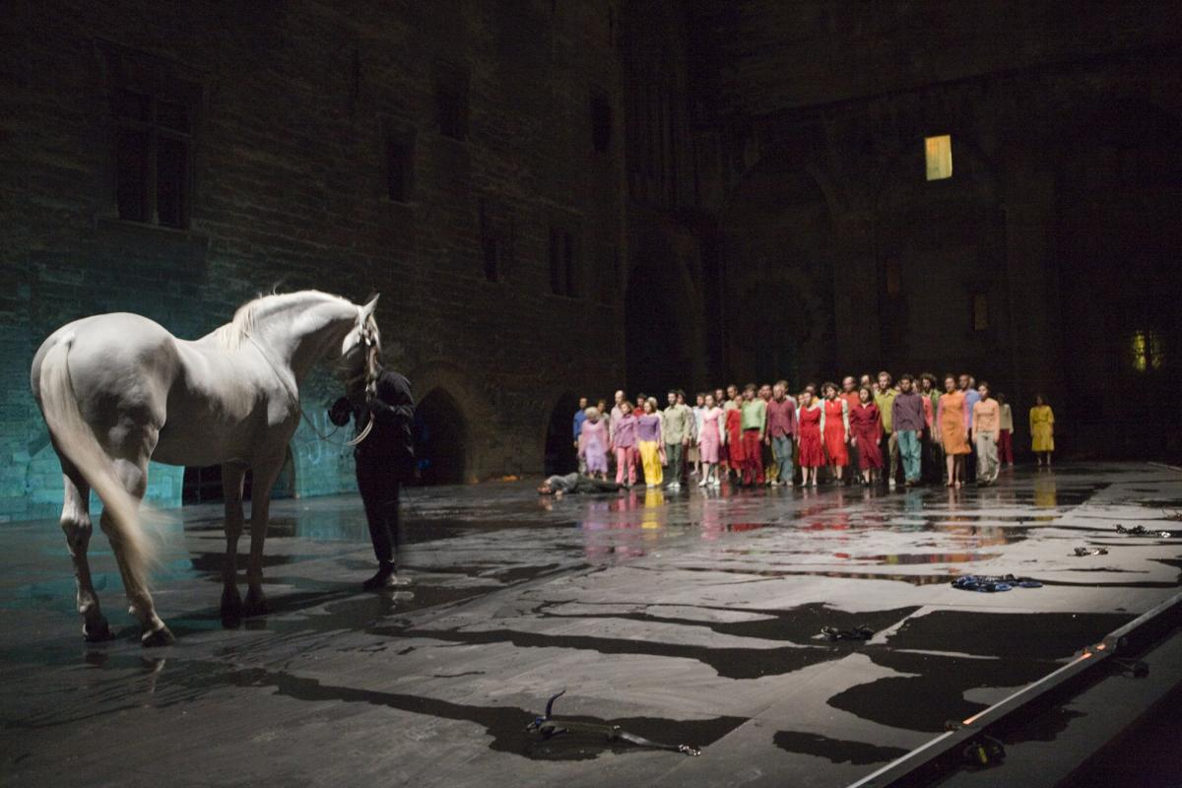
Inferno, Avignion 2008

Slide 73
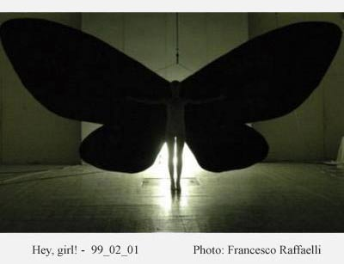
Hey girl!, 2006

Slide 74
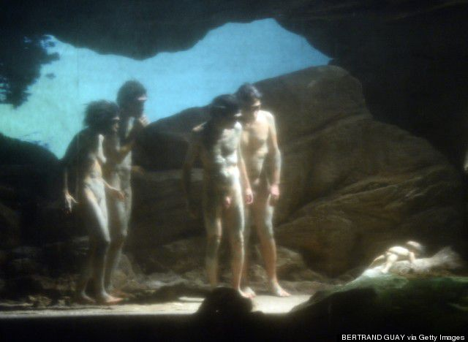
Go down Moses

Slide 75
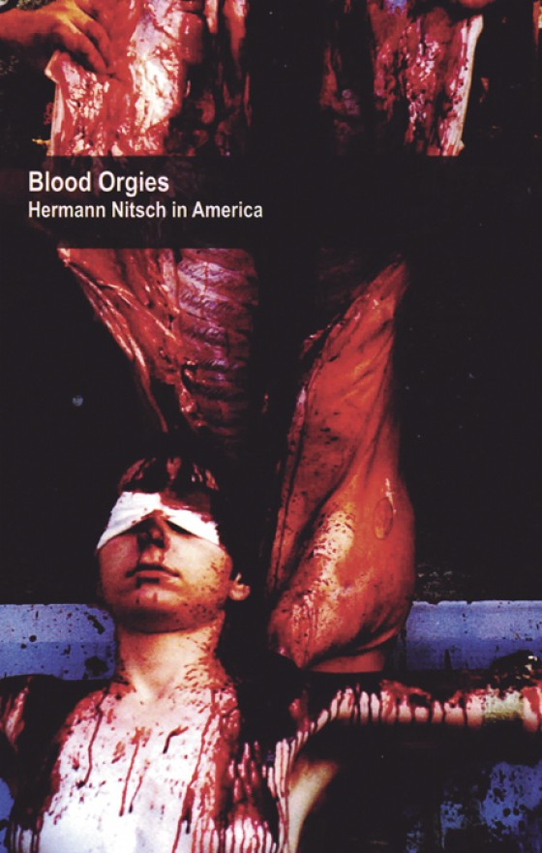

Slide 76
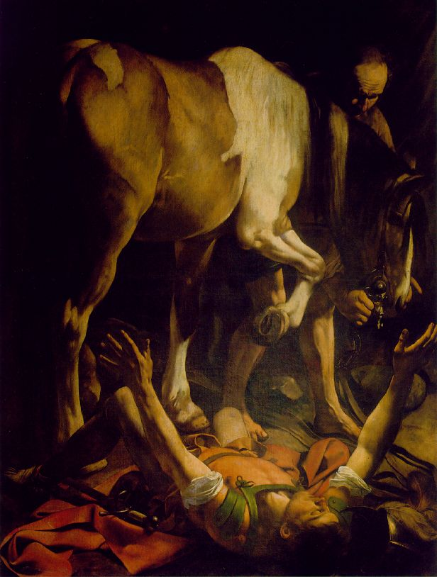
Michelangelo Merisi da Caravaggio
Η μεταστροφή
του Παύλου,
Santa Maria
del Popolo
1601.

Slide 77
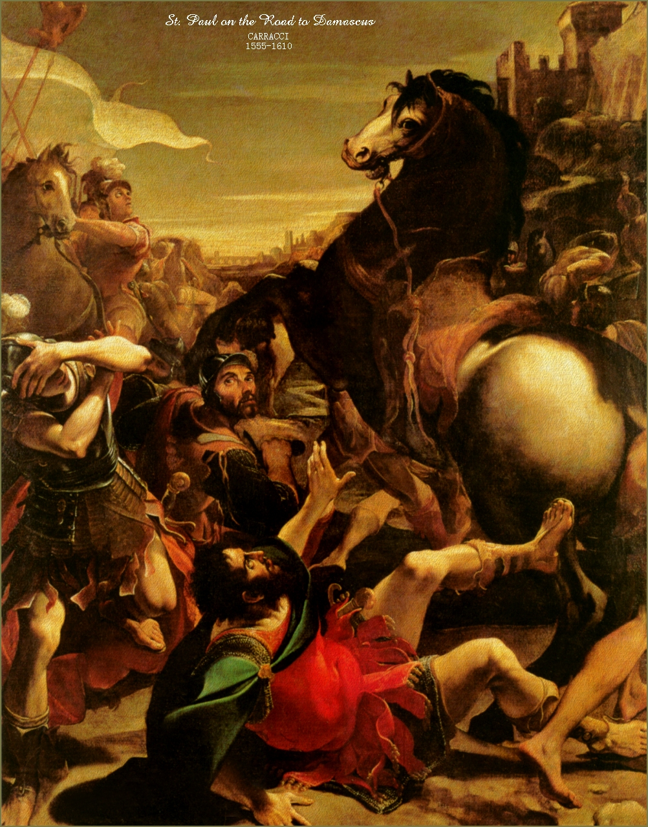
Lodovico Carracci, 1587,
Πινακοθήκη της Bologna

